Slide 1

Notes:
大家好，我是端正强，非常欢迎大家参与亚马逊云科技的线上峰会。

Slide 2
Apache ShardingSphere 分布式数据库生态的云原生实践
端正强
SphereEx 高级中间件工程师
Apache ShardingSphere PMC
Notes:
今天我带来的分享主题是《Apache ShardingSphere 分布式数据库生态的云原生实践》。熟悉 Apache ShardingSphere 的朋友应该知道，ShardingSphere 从 5.x 版本开始，提出了全新的 Database Plus 理念，为企业用户及开源用户带来了众多强大的分布式数据库解决方案，而在云原生的时代下，ShardingSphere 全面拥抱云原生技术，帮助企业及社区用户一键上云，进行相关部署实践。今天的分享，我将为大家介绍 ShardingSphere 在 Database Plus 理念下的核心功能与架构，并介绍如何使用 ShardingSphere 和 AWS Aurora 联合打造分布式数据库生态，结合一些场景来为大家介绍 ShardingSphere 的云原生实践。
在正式开始分享前，请允许我做了一个简短的个人介绍。我是端正强，目前在 SphereEx 担任高级中间件开发工程师职位，同时也是 ShardingSphere 社区的 PMC。我从 2018 年开始接触 ShardingSphere 项目，曾经主导过公司内部海量数据的分库分表，也是通过这样的机会参与到 ShardingSphere 社区，并逐步过度到现在的全职开发。个人在数据库和中间件领域积累了一定的实践经验，目前在 ShardingSphere 团队中，主要是负责 ShardingSphere 内核模块数据分片、数据加解密、联邦查询等核心功能的开发。在这里，也非常欢迎大家参与 ShardingSphere 项目，一起打造分布式数据库生态。

Slide 3
1. ShardingSphere 简介
2. 数据库行业发展趋势
3. ShardingSphere 核心功能与架构
4. ShardingSphere 云原生实践
CONTENTS
Notes:
下面是今天分享的主要内容，整体会分为四个部分来介绍，在第一个部分，我会为大家介绍下 ShardingSphere 项目的概况，以及目前社区发展的情况。在二、三两个部分，我会和大家一起聊聊当前数据库行业的发展趋势，以及基于这些发展趋势，ShardingSphere 提供的核心功能和倡导的架构理念。通过这些内容的介绍，大家会对 ShardingSphere 有更深入地理解。在最后一个部分，我会重点介绍下 ShardingSphere 的云上实践，从基础的 AWS 虚拟机环境部署，再到 K8S 云上环境部署，我会对比两种部署方式的优劣，来帮助大家理解 ShardingSphere 上云的必要性，同时我也会介绍下未来 ShardingSphere on Cloud 项目的规划。

Slide 4
ShardingSphere 简介
Notes:
首先，我们来了解下 ShardingSphere 项目的概况。

Slide 5
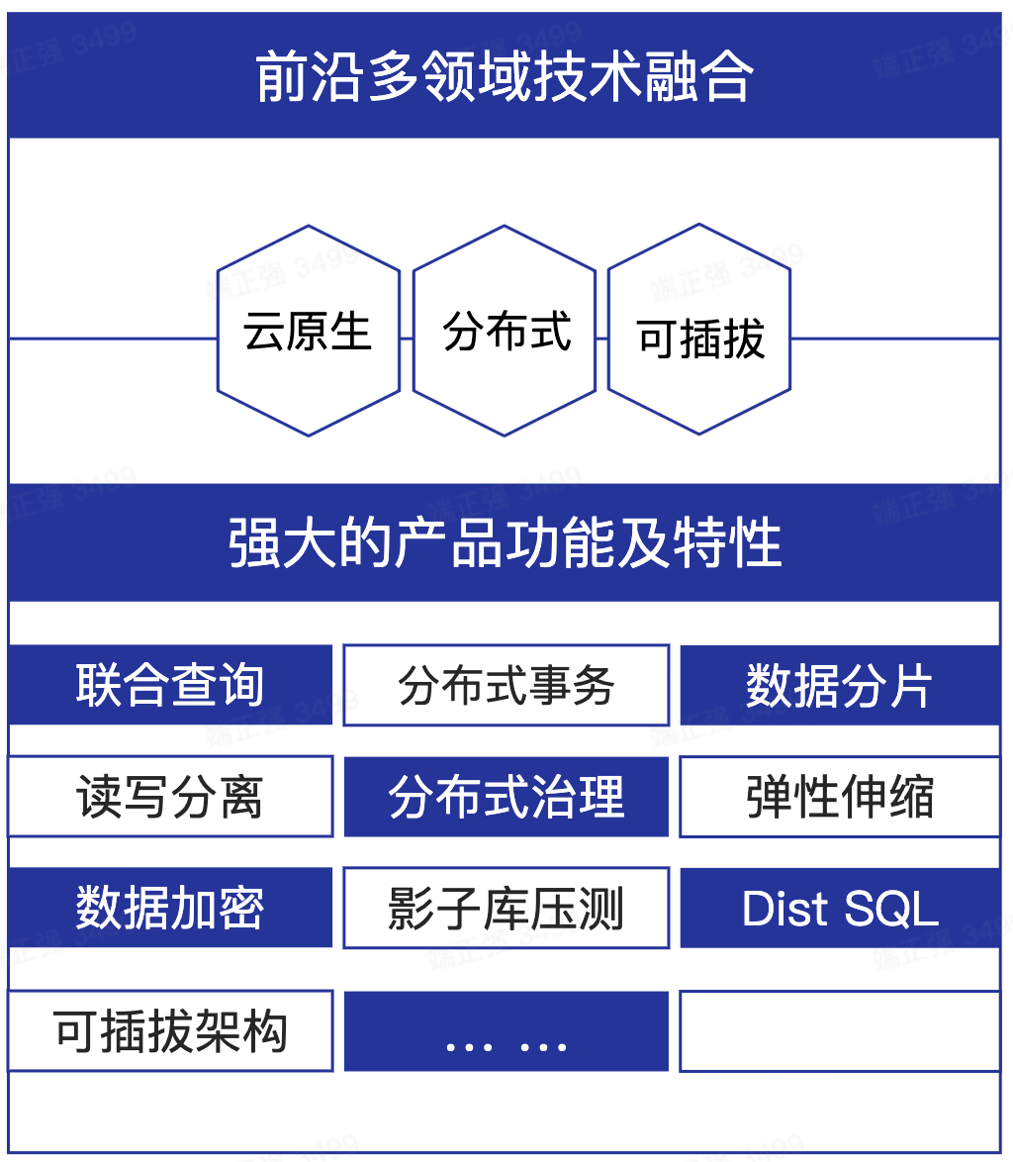

ShardingSphere 简介
Apache ShardingSphere 是一款分布式数据库增强计算平台，可以将任意数据库转换为分布式数据库系统，并提供分布式数据库、弹性扩缩容、数据安全脱敏等解决方案。
ShardingSphere 遵循 Database Plus 理念，旨在构建异构数据库上层的服务标准和生态。
Notes:
Apache ShardingSphere 是一款分布式数据库增强计算平台，可以将任意数据库转换为分布式数据库系统，并提供分布式数据库、弹性扩缩容、数据安全脱敏等解决方案。ShardingSphere 基于现有数据库服务，提供了增强的计算平台，而非颠覆和替换现有的关系型数据库。ShardingSphere 遵循 Database Plus 理念，目标是构建异构数据库上层的服务标准和生态，为用户屏蔽不同数据库之间的差异，通过标准化的服务能力来满足用户需求。
ShardingSphere 项目目前采用了众多的前沿技术，包括了云原生、分布式和可插拔。同时也基于不同的业务场景，为用户提供了强大的功能特性，比如最新的 5.x 版本提供了联邦查询、DistSQL、弹性伸缩以及 ShardingSphere 一直在增强打磨的数据分片、读写分离、数据加密和分布式事务等核心功能。基于强大的 Database Plus 可插拔架构，未来 ShardingSphere 会继续扩展出更多强大的功能。

Slide 6

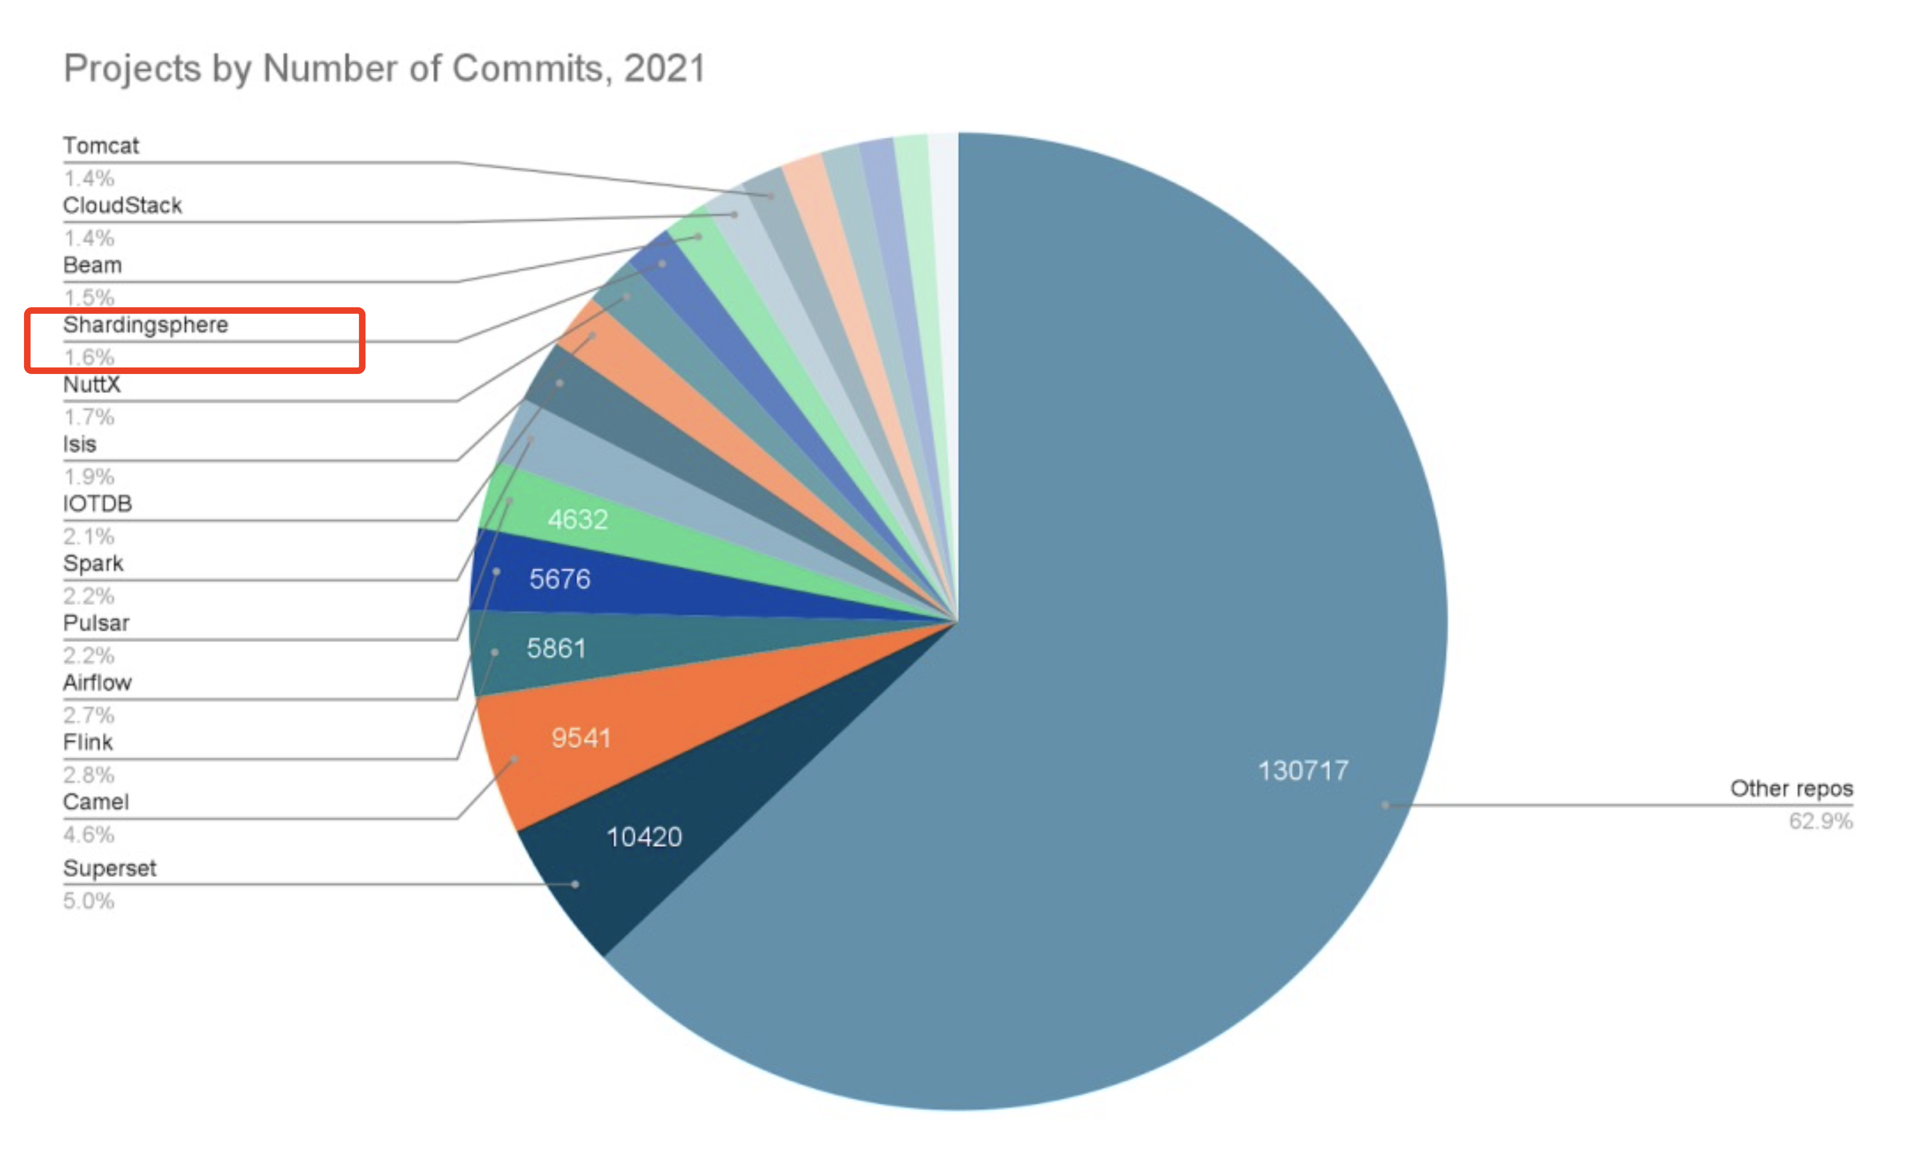

ShardingSphere 社区
Projects by Number of Commits, 2021
全球最顶级的开源软件基金会
管理超过两亿行代码
成功孵化 300+ 顶级开源项目
基金会认可
Apache 软件基金会顶级项目
17000+ Stars
400+ Contributors
社区活跃度
2021 年度 Apache 基金会年度报告代码提交量位列前十
5000+ Forks
10000+ Pull Requests
学术界认可
数据库顶会 ICDE 2022 发表论文《A Holistic and Pluggable Platform for Data Sharding》
Notes:
介绍完 ShardingSphere 项目的基本情况之后，我们再来了解下 ShardingSphere 社区的发展。提到开源项目，那就不得不提 Apache 软件基金会，它是目前全球最顶级的开源软件基金会，负责管理着超过 2 亿行的代码，并且已经成功孵化了超过 300 个顶级开源项目。ShardingSphere 在 2020 年正式成为 Apache 顶级项目，并且一直保持着很高的活跃度，在去年的 Apache 基金会年度报告中，ShardingSphere 的代码提交量位列前十。
目前，ShardingSphere 项目在 Github 上开源，已经获得了超过 17k 的 star，拥有超过 400 名以上的贡献者，并且这个数字还在快速地增长。ShardingSphere 项目从最开始的分片功能逐步发展到今天具有 200 多个模块的大项目，这些主要都来自社区的不断贡献。另外，目前登记使用 ShardingSphere 的公司超过 210 家，涉及到各行各业，当然我们也相信，实际使用 ShardingSphere 的公司远不止 210 家。
除了社区的发展，ShardingSphere 同时也开展了学术研究，今年，在数据库顶级会议 ICDE 上，发表了论文《A Holistic and Pluggable Platform for Data Sharding》，在业界取得了不错的反响。

Slide 7
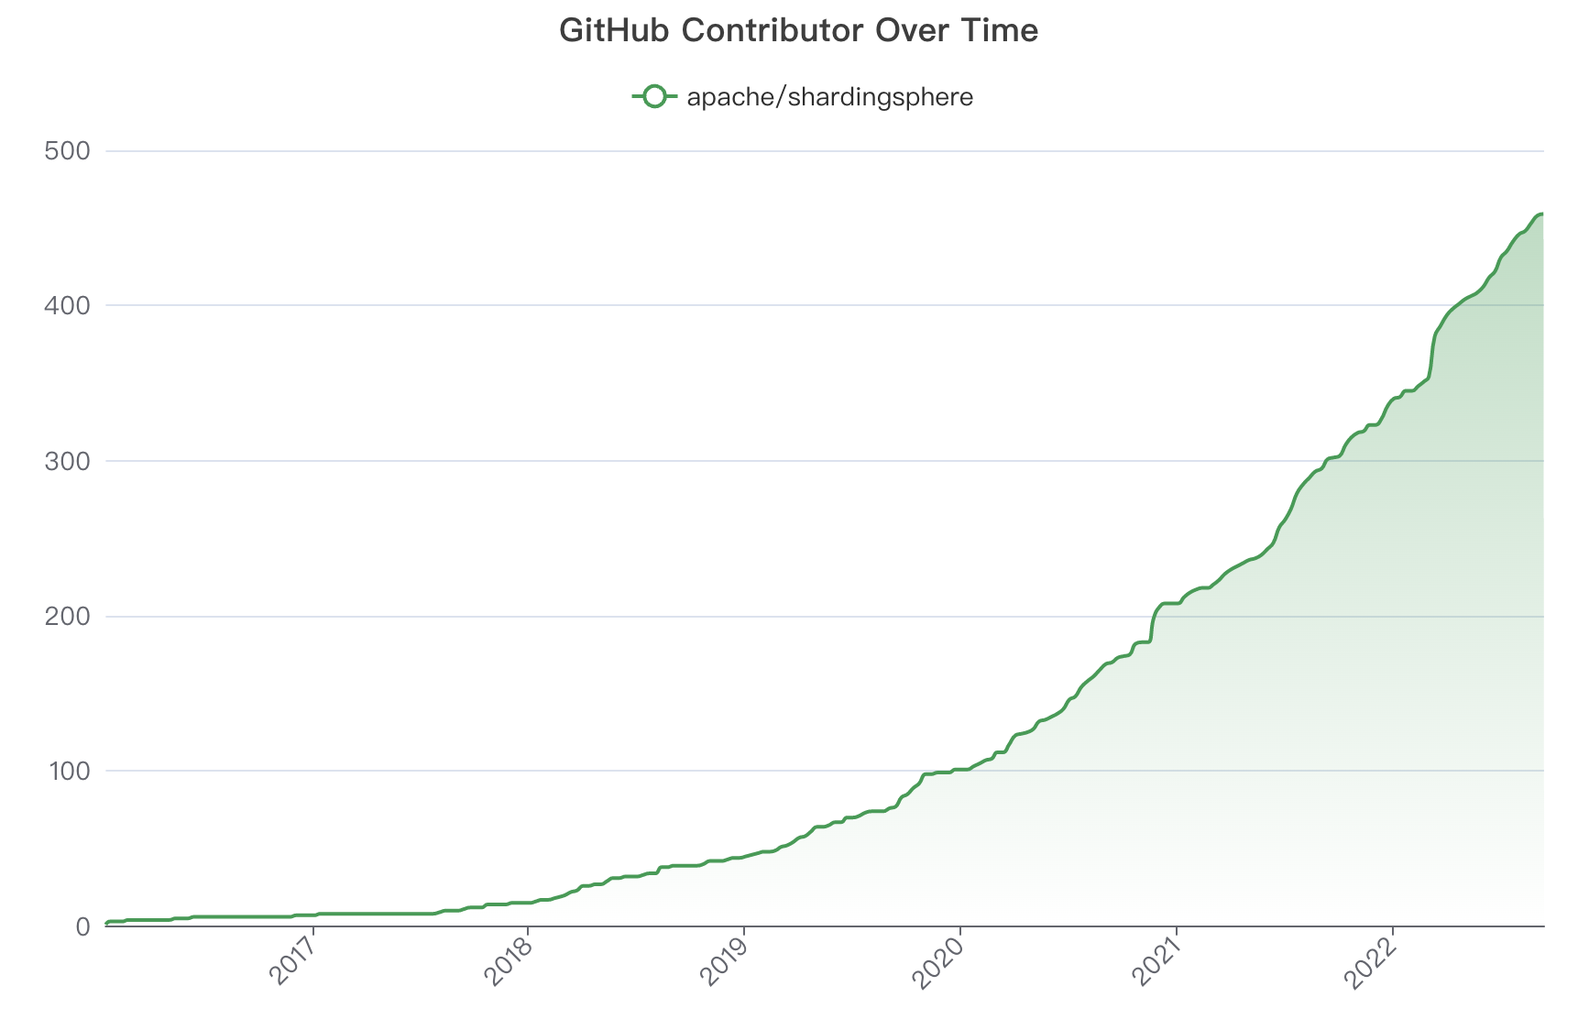
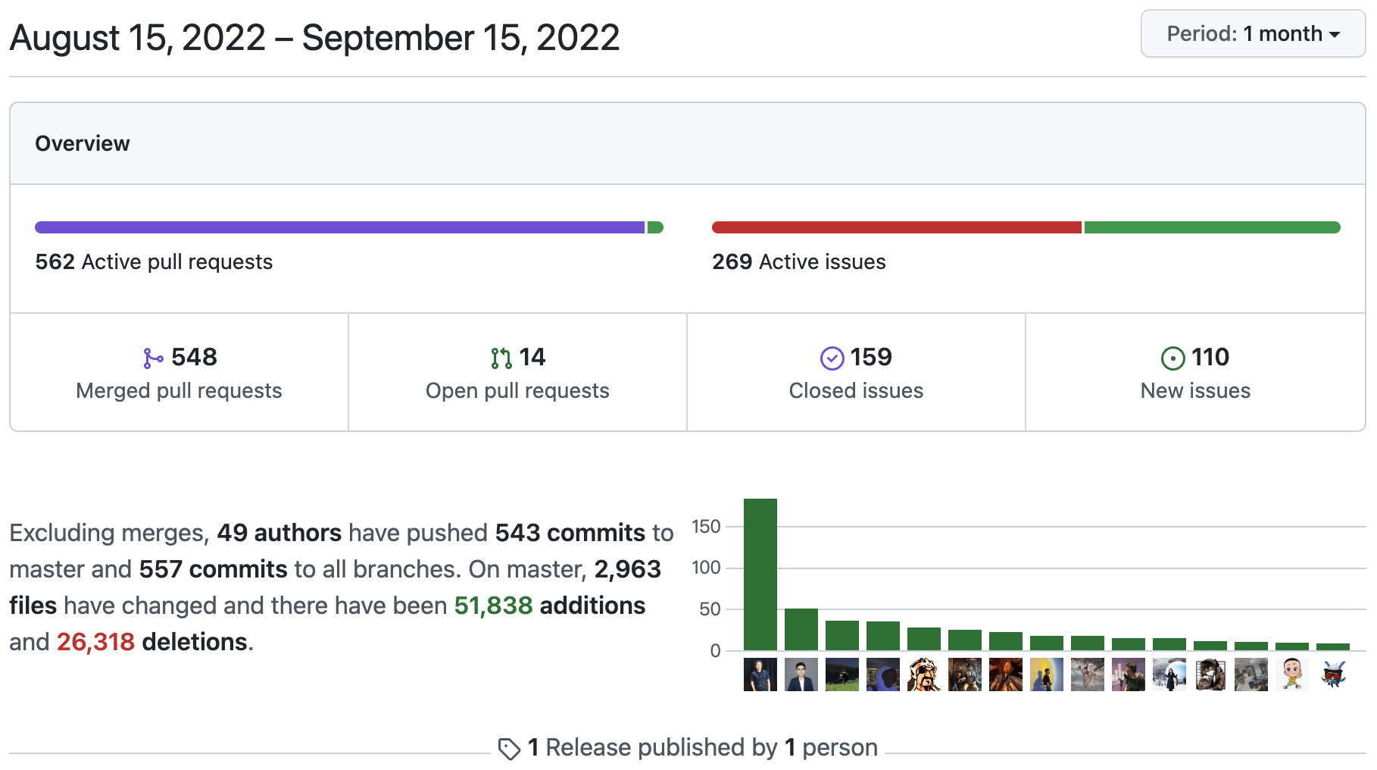
ShardingSphere 社区
社区优于代码
尊重和信任合作伙伴
保持友好和开放
测试自动化
创建自动渠道
公开和远程的工作方式
Notes:
ShardingSphere 社区目前仍然处于高度活跃的一个状态，从左边的 contributor 增长曲线可以看出，社区的贡献者数量一直在稳步上升，社区保持着良好的发展趋势。同时社区同学参与贡献的热情也非常高，右边这幅图展示了最近一个月 PR 数量，除了 ShardingSphere 团队的几名核心成员外，还有更多的来自社区的开发者，共计 49 名同学，提交了 543 个PR。
ShardingSphere 社区完全践行 Apache Way，提倡社区优于代码，会充分尊重每一个来自社区的建议，同时也保持着公开透明的工作方式，保持友好和开放的态度，也欢迎大家积极参与到 ShardingSphere 社区的建设中来，为分布式数据库生态贡献一份力量。

Slide 8
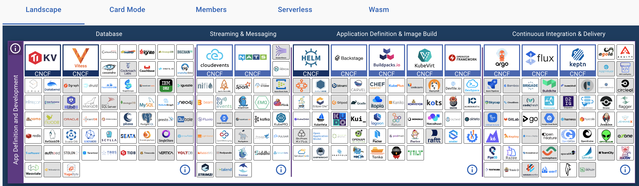
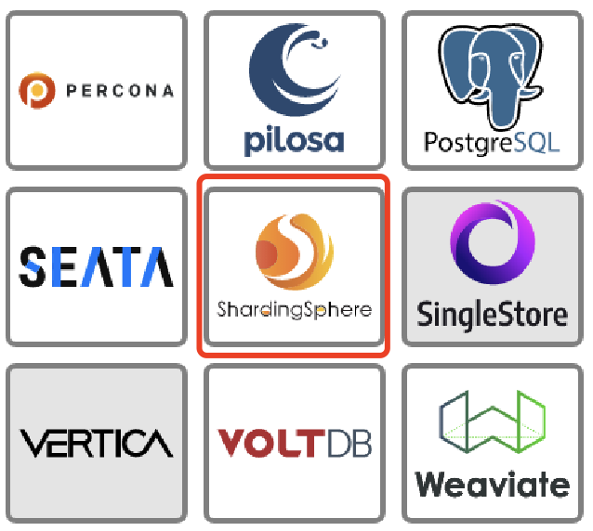
CNCF：云原生计算基金会
CNCF：Linux 基金会旗下基金会。旨在为云原生应用者提供一个全景图，帮助企业和开发人员快速了解云原生体系的全貌。
ShardingSphere 2019 进入 CNCF Landscape，未来会在开源领域及云原生领域会持续拓展，不断精进，构建有机开源生态圈。
Notes:
除了 Apache 社区外，ShardingSphere 还积极拥抱云原生社区，在 2019 年 ShardingSphere 正式进入 CNCF Landscape，在全景图的 App Definition and Development Database 领域占有一席之地，未来 ShardingSphere 会在开源领域及云原生领域会持续拓展，不断精进，打造富有活力的开源生态圈。

Slide 9
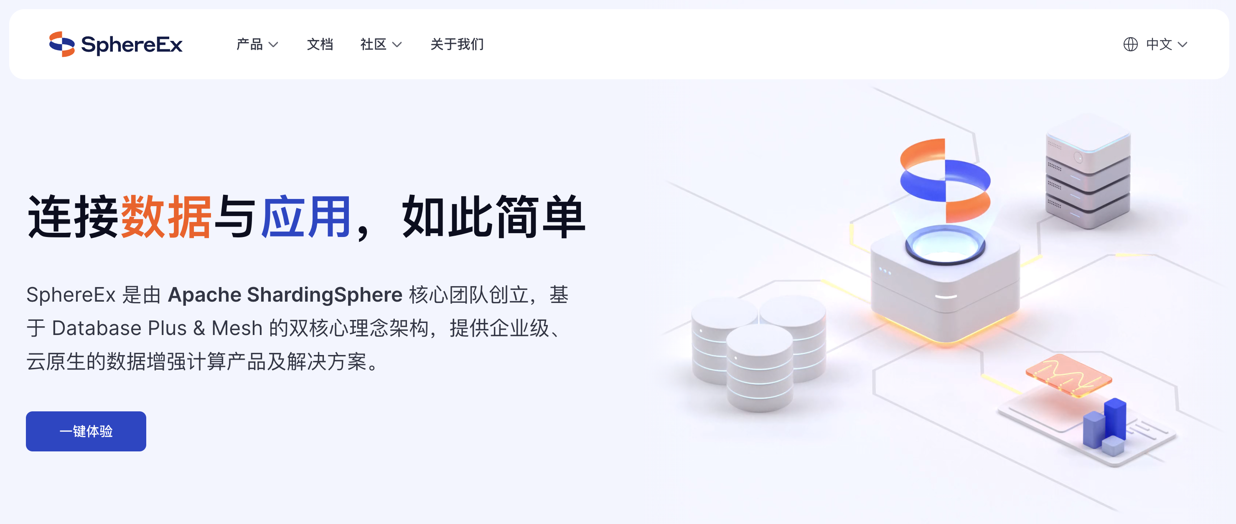
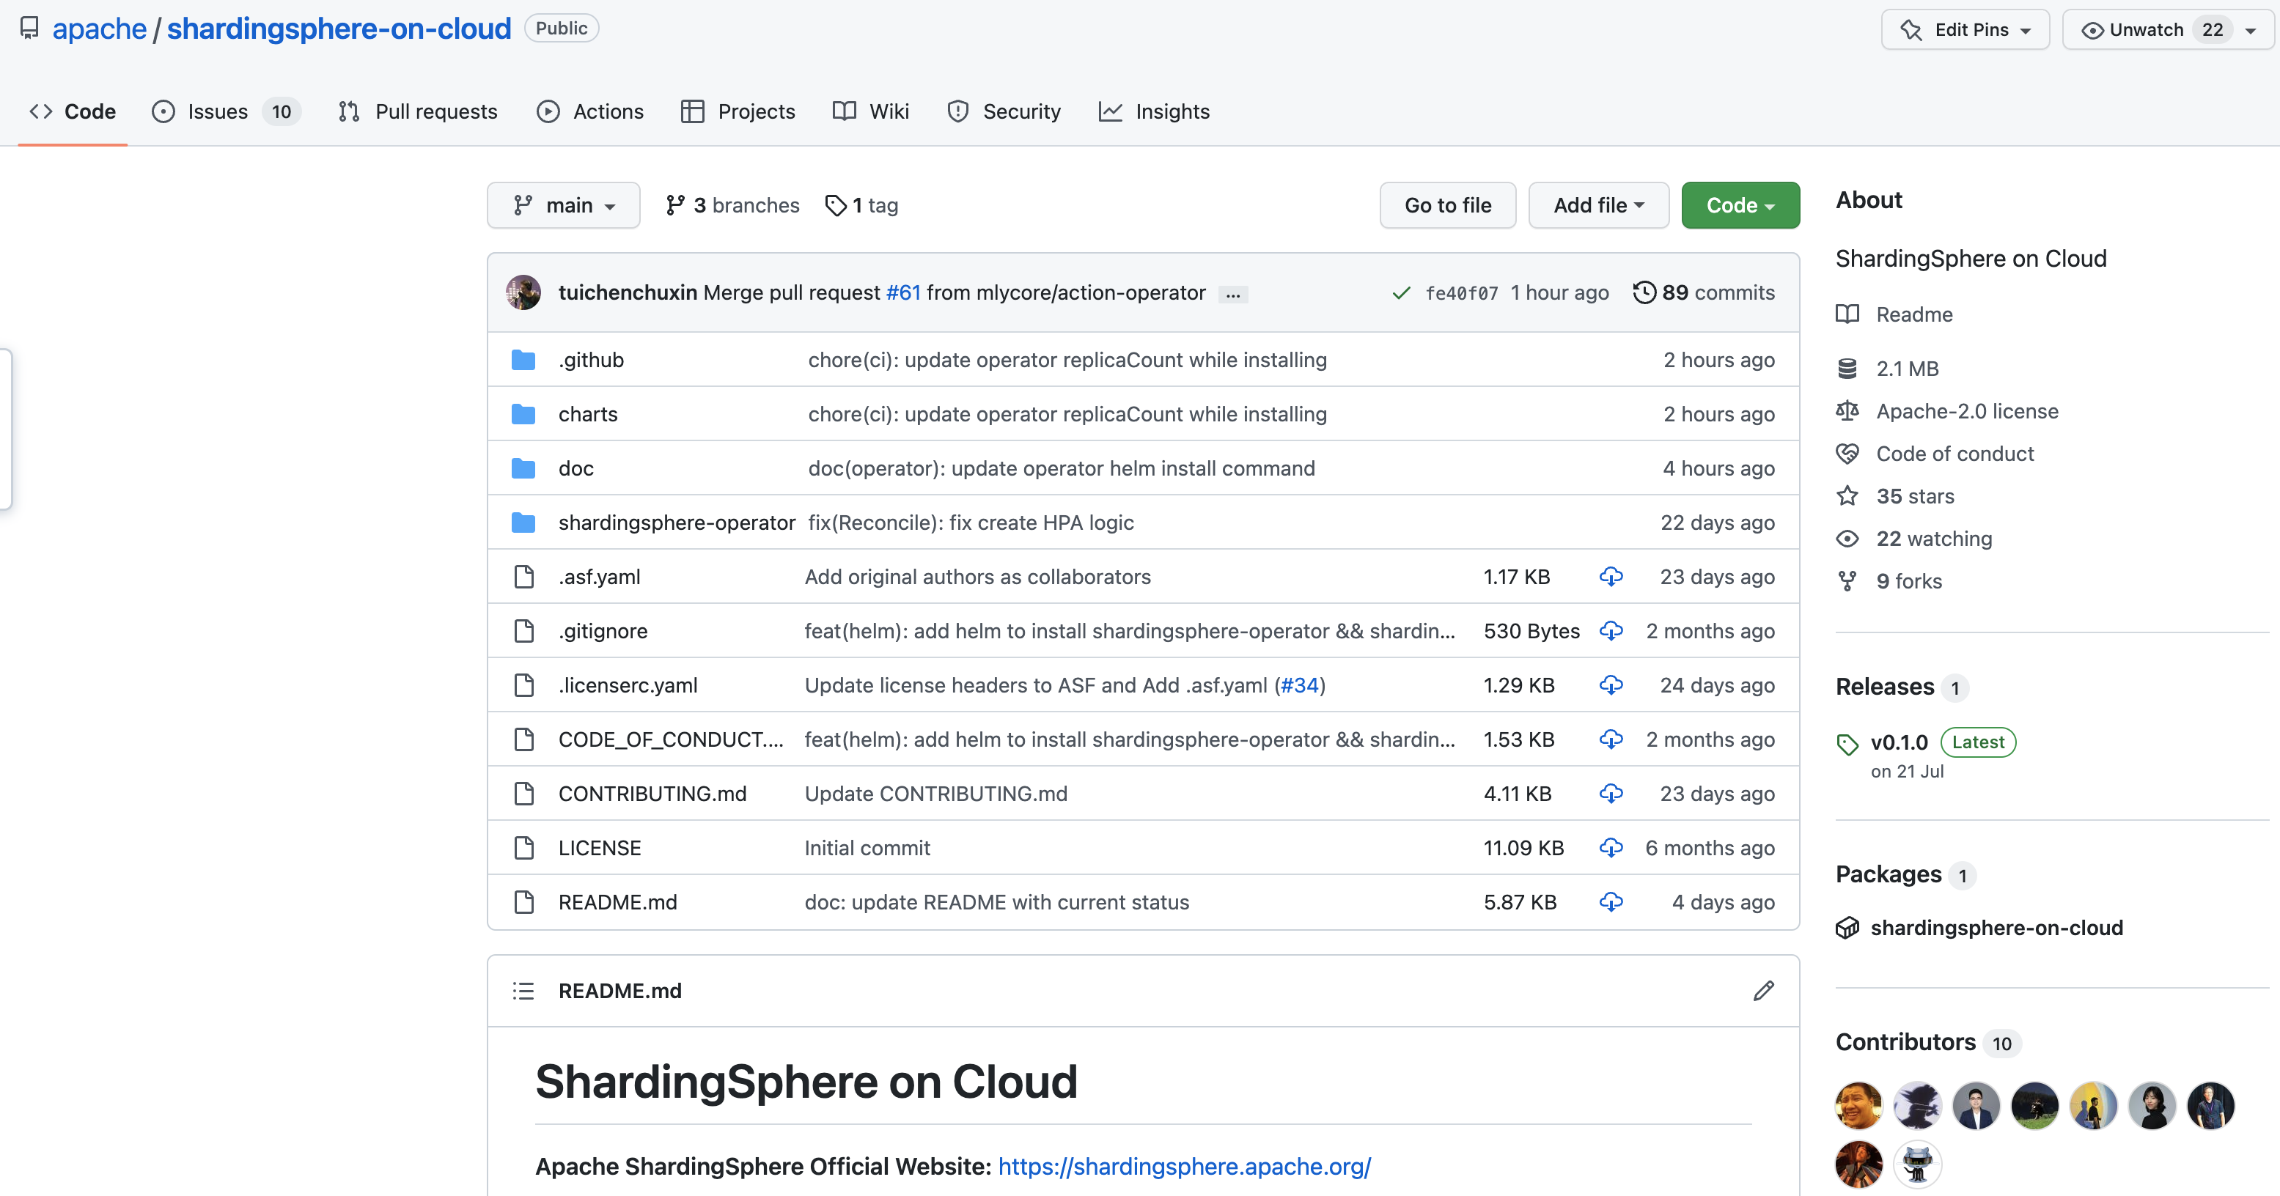
SphereEx 开源商业化公司
SphereEx——专注于分布式数据库解决方案的开源商业化公司
持续引导 ShardingSphere 及 ShardingSphere on cloud 云原生项目发展
Notes:
此外，为了更好地促进 ShardingSphere 项目的发展，为更多有企业级需求的客户提供支持，ShardingSphere 创始团队成立了 SphereEx 这家专注于分布式数据库解决方案的开源商业化公司。SphereEx 成立以来，不断引导 ShardingSphere 的发展，并为 ShardingSphere 社区贡献了 Shardingsphere on cloud 云原生解决方案。我们可以相信，在 SphereEx 的强力支持和引导下，ShardingSphere 社区会发展得更好更快。

Slide 10
数据库行业发展趋势
Notes:
在第二个部分，我们来一起聊聊当前数据库行业的发展趋势。对于数据库行业有一定了解的朋友肯定会知道，当前数据库行业发展主要有数据库碎片化和数据库上云这两个趋势，下面我会来具体聊聊这些趋势以及他们带来的影响。

Slide 11
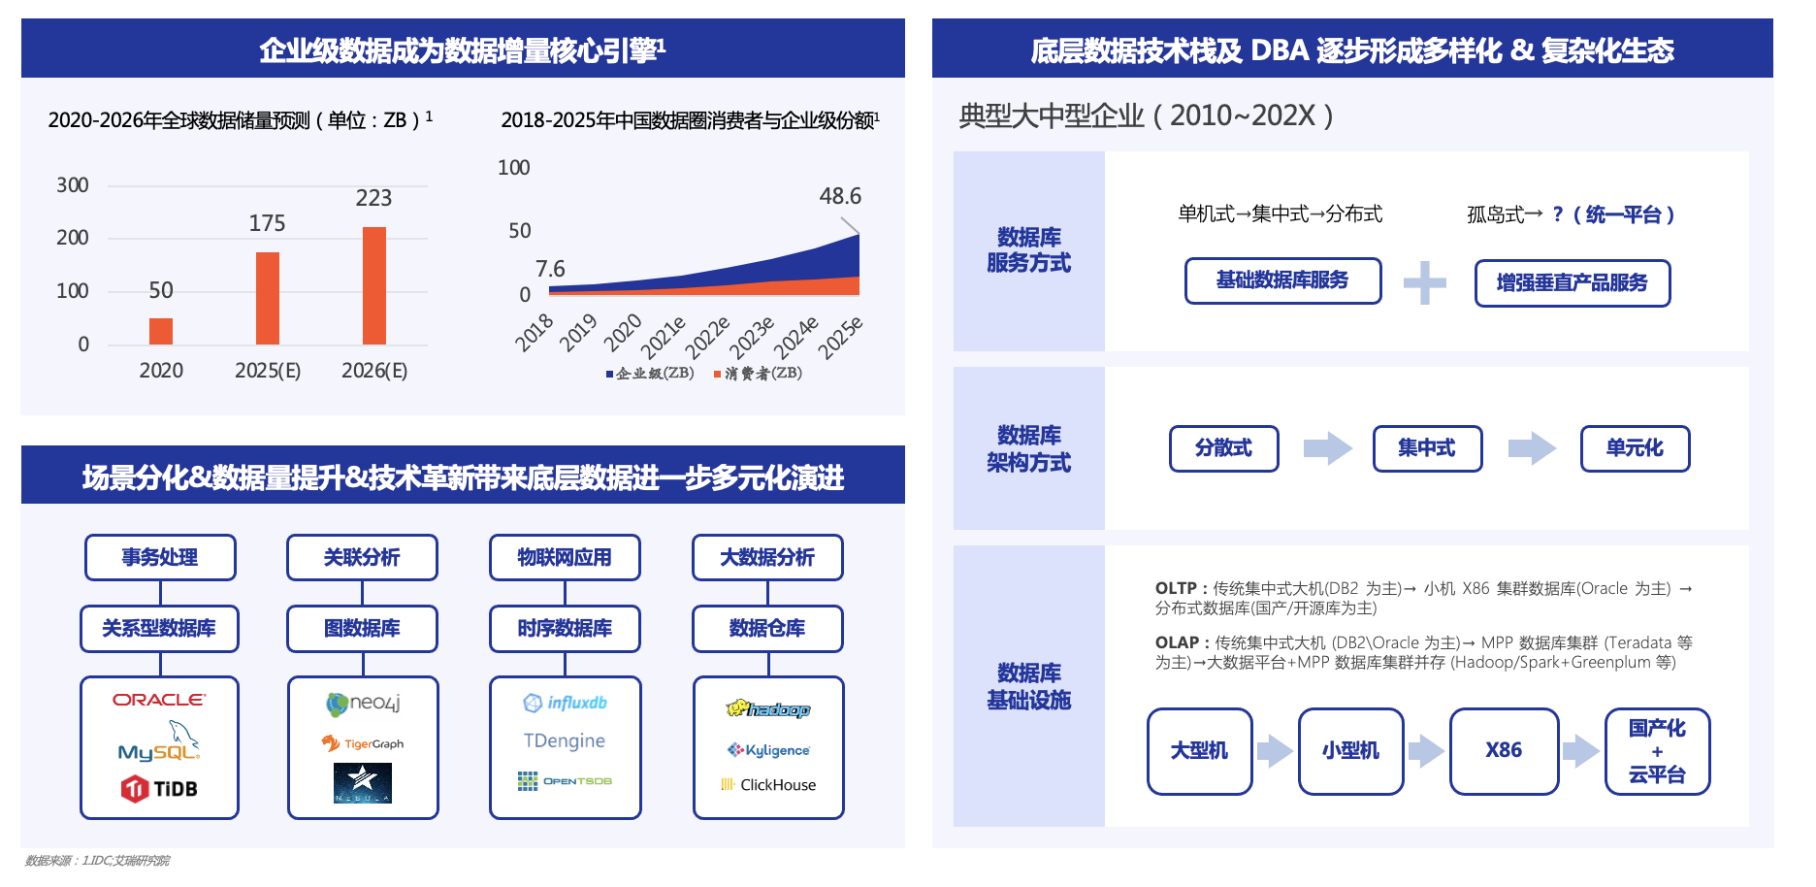
数据库碎片化
Notes:
首先是数据库碎片化趋势，当前数据库发展正由单一化向多样化过渡，由于用户使用场景逐步深入，以及不同业务场景对于性能、可用性的极致要求，单一的数据库已经很难满足用户的所有需求，因此用户更加倾向于使用细分化的数据库解决方案，包括关系型数据库、图数据库、时序数据库以及数据仓库在内的众多数据库，在各个业务场景下都有大规模的应用。
多元化发展，随之而来的是底层数据库技术栈的变革，数据库的服务方式由传统的单机模式，集中式向分布式过渡，基于数据库服务增强的垂直产品服务也由过去孤岛式，各个系统单独维护一套数据，向统一的计算平台转变。
数据库架构层面，则经历了由分散式，集中式向单元化发展，数据库基础设施由大型机过度到小型机，再过度到目前的国产化 + 云平台。
面对日益繁荣的数据库生态以及底层数据技术栈，数据库碎片化给用户使用数据库带来了巨大的挑战，一方面是异构数据库访问协议、SQL 方言、存储接口和结构均不同，另一方面则是异构数据库间无协作能力，不同的数据库类型无法协同工作。同时，异构数据库间的共性需求无法满足，对于同样的一个需求，例如数据加密，用户可能需要基于不同的数据库重复地去实现相同的功能。

Slide 12






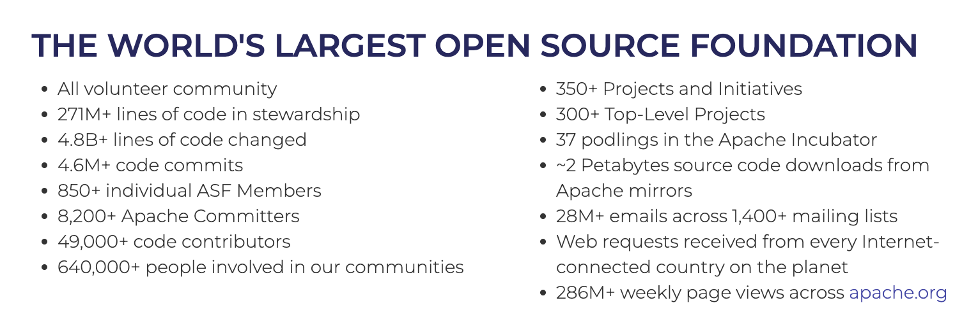

数据库上云
软件吞噬世界
开源吞噬软件
云吞噬开源
Notes:
另一个趋势是数据库上云，大家可能听说过这样一句话——软件吞噬世界，开源吞噬软件，云吞噬开源。软件吞噬世界比较好理解，信息化过程中出现的软件极大地改变了人们的生活方式，通过一个简单的手机应用就可以快速地下单支付。
开源吞噬软件则是指在开源的浪潮下，开源软件凭借其自由、免费、灵活等优势，迎来了全新的发展机遇，在企业选型中，开源软件逐渐成为首选项。下图中展示了企业日常使用的开源软件，例如：Apache 基金会的 Flink，Hadoop 和 Hive 以及两大主流开源数据库 PostgreSQL 和 MySQL，他们都在众多行业中取得了巨大的成功。
云吞噬开源则是指当前的上云趋势，由于云环境具有简化运维，降低成本，服务可靠及灵活扩缩容等优势，越来越多的企业选择将应用部署到云上，云从底层改变了软件的部署形态。在这种趋势下，ShardingSphere 上云也成了一个必然的选择。

Slide 13
ShardingSphere 核心功能与架构
Notes:
针对前面提到的数据库碎片化趋势，ShardingSphere 在核心功能和架构层面提供了支持，下面这个部分我将详细为大家解读。

Slide 14
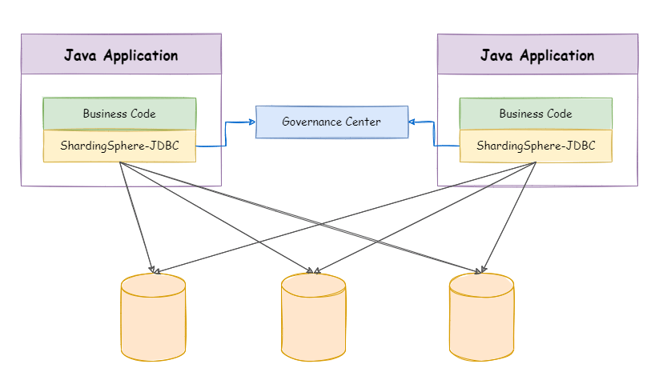
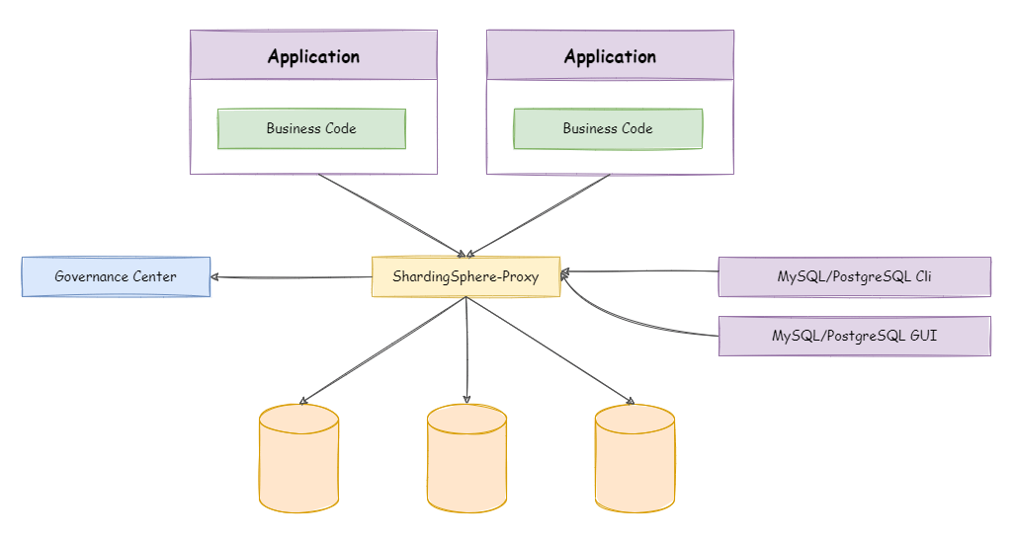
接入端
ShardingSphere 由 JDBC、Proxy 和 Sidecar（规划中） 3 个接入端组成，既支持独立部署，又可以混合部署；
JDBC、Proxy 和 Sidecar 3 个接入端均提供标准化的增量功能，可适用于 Java 同构、异构语言以及云原生等各种应用场景；
Notes:
在 ShardingSphere 的核心功能中，我们先来了解下面向用户的多种接入端，目前 ShardingSphere 支持 JDBC 和 Proxy 接入端。
JDBC 接入端主要面向 Java 语言的应用程序，基于标准的 JDBC 接口提供服务，用户在使用时只需要引用一个 jar 包即可，它能够兼容常用的 ORM 框架，像 MyBatis，Hibernate 等都能够完美支持，性能损耗低。左边这幅图是 JDBC 接入端的部署架构，从图中我们可以看出，JDBC 接入端采用的是一个无中心化的架构，可以通过注册中心来实现配置的统一管理。
Proxy 接入端主要面向异构语言的场景，右边这幅图，反映的是 Proxy 接入的部署架构，它提供了统一的静态入口，由于网络上多一跳，Proxy 接入端大概有15%~20%的性能损耗，主要适合于 OLAP 场景以及日常的运维管理。
JDBC 和 Proxy 接入端都能够提供标准化的增量功能，满足了 Java 同构，异构语言以及云原生等各种应用场景。

Slide 15
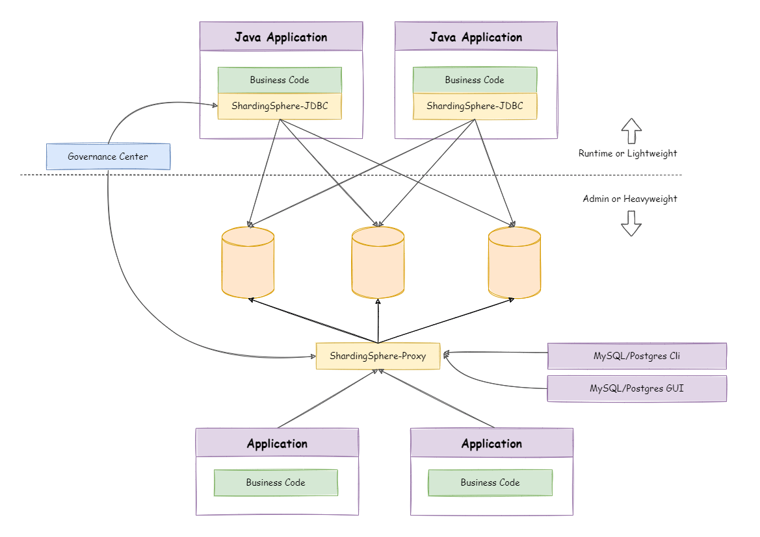
接入端混合部署
ShardingSphere-JDBC 采用无中心化架构，与应用程序共享资源，适用于 Java 开发的高性能的轻量级 OLTP 应用；
ShardingSphere-Proxy 提供静态入口以及异构语言的支持，独立于应用程序部署，适用于 OLAP 应用以及对分片数据库进行管理和运维的场景。
Notes:
JDBC/PROXY 接入端除了支持单独部署使用外，也支持混合部署使用，因为 JDBC 接入端性能损耗低，所以更加适合于对性能要求很高的 OLTP 场景，而 Proxy 接入端更加适合于对性能要求不是特别高的 OLAP 场景。他们通过统一的注册中心来管理配置，业务架构师能够自由地调整，找到适合于当前业务的最佳系统架构。

Slide 16
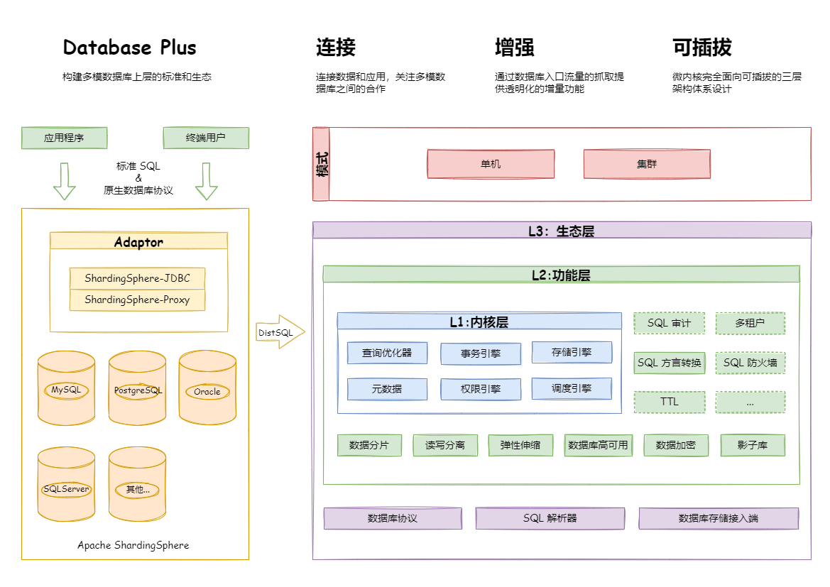
核心功能
L1 内核层：面向数据库内核，包括数据库事务引擎，查询优化器等；
L2 功能层：ShardingSphere 最核心所在，可定制化开发平台。具有高定制化、高度内聚、灵活扩展等特点；
L3 生态层：通过三个接口分别实现数据库协议、 SQL 方言和数据库存储对接，用于打造异构数据网关；
Notes:
介绍完接入端，我们再来了解下 ShardingSphere 的核心功能。首先，ShardingSphere 针对数据库碎片化的趋势，提出了 Database Plus 的理念，它的定位是构建异构数据库的上层标准和生态，通过统一的标准，为用户屏蔽不同数据库带来的使用差异。Database Plus 理念具有三个核心的能力，连接、增量和可插拔。
从技术架构上来看，ShardingSphere 采用了三层可插拔架构。我们可以结合这张图来详细了解下三层可插拔架构，首先来看下 ShardingSphere 的运行模式，目前支持两种模式，分别是单机和集群模式，单机模式会将元数据持久化至磁盘，但他无法在多个实例间进行元数据的同步，适合工程师在本地搭建 ShardingSphere 环境。集群模式则提供了元数据共享和协调的能力，适合于生产环境，需要借助独立的注册中心。
然后我们再看下左边，ShardingSphere 主要是面向应用程序以及终端用户，用户基于标准的 SQL 和 数据库协议和 ShardingSphere 进行交互。ShardingSphere 提供了 JDBC 和 Proxy 接入端来满足用户不同场景的需求。目前，已经支持了 MySQL, PostgreSQL, Oralce, SQLServer, openGauss 以及遵循 SQL92 规范的数据库。
用户可以使用 ShardingSphere 内置的 DistSQL 实现功能的配置，以及对配置进行动态更新。右边则描绘了三层可插拔架构的关系，首先是 L1 内核层，它是面向数据库内核的，主要包括了数据库事务引擎，查询优化器，存储引擎，元数据，权限引擎和调度引擎。
L2 是功能层，它是 ShardingSphere 最核心的功能，是一个可定制化的开发平台。具有高定制化、高度内聚、灵活扩展等特点。目前已经提供了数据分片、读写分离、弹性伸缩、高可用、数据加密和影子库压测等功能，虚线的功能是未来计划要支持的功能，像 SQL 审计，多租户，SQL 方言转换，SQL 防火墙 以及 TTL 等。这些功能我们将放到社区去实现，大家有兴趣也非常欢迎参与进来。
L3 是生态层，通过三个接口分别实现数据库协议、 SQL 方言和数据库存储对接，未来基于不断完善的生态层，我们可以对接更多的数据库，包括关系型数据库，NoSQL 以及一些 NewSQL，都能够打通到 ShardingSphere 生态中来，基于此，我们可以打造出异构数据网关，来应对数据库碎片化问题；

Slide 17



核心功能
连接
增强
可插拔
连接是 ShardingSphere 的基础能力，可以有效简化数据和应用之间的连接。连接的设计要点在于强大的数据库的兼容性，在应用和数据之间搭建了一层与具体数据库实现无关的桥梁，为增量能力提供了基础。
增强是 ShardingSphere 的主要能力，在拦截访问数据库流量的前提下，透明化的提供增量功能。增强包含了流量的重定向（数据分片、读写分离、影子库）、流量变形（数据加密）、流量鉴权（SQL 审计、权限）、流量治理（熔断、限流）以及流量分析（可观察性、服务质量分析）等。
可插拔是 ShardingSphere 的设计理念，架构内核是完全面向顶层接口设计的，内核模块完全不感知具体功能的存在。它为分库分表、读写分离等每一个功能插件赋予单独部署和协同配合的能力。
Notes:
Database Plus 具有连接、增量和可插拔的能力，那么我们要怎么理解这三个能力呢？
首先是连接，连接是 ShardingSphere 的基础能力，它可以有效简化数据和应用之间的连接。连接的设计要点在于强大的数据库的兼容性，在应用和数据之间搭建了一层与具体数据库实现无关的桥梁，为增量能力提供了基础。
增强是 ShardingSphere 的主要能力，在拦截访问数据库流量的前提下，透明化的提供增量功能。增强包含了流量的重定向（数据分片、读写分离、影子库）、流量变形（数据加密）、流量鉴权（SQL 审计、权限）、流量治理（熔断、限流）以及流量分析（可观察性、服务质量分析）等。增强为用户提供了很多强大的功能，但是 ShardingSphere 也不会无休止的进行增强，因为这样势必会导致项目非常臃肿，ShardingSphere 倾向于提供一些共性的最佳实践，对于用户的个性化需求，则可以通过可插拔架构进行扩展。
可插拔是 ShardingSphere 的设计理念，架构内核是完全面向顶层接口设计的，内核模块完全不感知具体功能的存在。它为分库分表、读写分离等每一个功能插件赋予单独部署和协同配合的能力。用户可以基于自己的业务场景，像搭积木一样定制个性化的数据库服务系统。

Slide 18
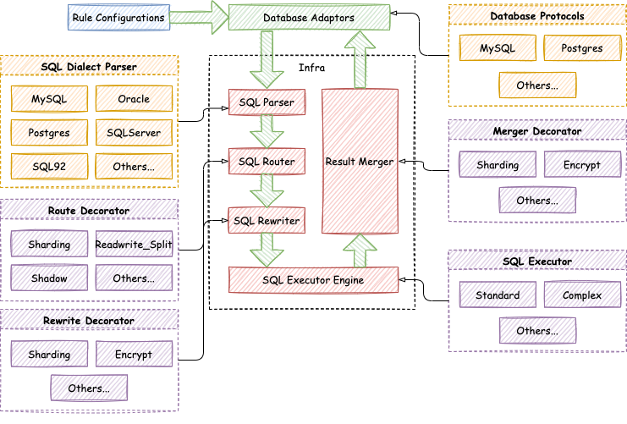
可插拔架构
ShardingSphere 可插拔架构提供了数十个基于 SPI 的扩展点，开发者可以十分方便的对功能进行定制化扩展；
按照扩展点是基于技术还是基于功能实现，可以将扩展点划分为功能扩展点和技术扩展点。
基于扩展点，ShardingSphere 默认实现了数据分片、读写分离、数据加密、影子库压测、高可用等功能；
Notes:
基于 Database Plus 提供的可插拔能力，ShardingSphere 内核也进行了可插拔化的改造。用户基于规则进行功能配置，然后通过 ShardingSphere 接入端来使用功能，接入端中基于扩展点实现了 MySQL/PostgreSQL 协议，未来还会支持更多的数据数据库协议。
ShardingSphere 内核层面包括了 SQL 解析，SQL 路由，SQL 改写，SQL 执行 和 结果归并，这些流程都提供了丰富的扩展点。按照扩展点是基于技术还是基于功能实现，我们可以将扩展点划分为功能扩展点和技术扩展点。左图中，数据库协议，SQL 解析以及 SQL 执行，都属于技术扩展点，而 SQL 路由，SQL 改写和结果归并都依赖功能配置，多个功能之间是以一种装饰的形式进行组合。
基于这些扩展点，ShardingSphere 默认实现了数据分片、读写分离、数据加密、影子库压测、高可用等功能；

Slide 19
ShardingSphere 云原生实践
Notes:
在第四部分，我会基于当前数据库上云的趋势，介绍下 ShardingSphere 的云原生实践，不论是普通的 AWS 虚拟机，还是 AWS 上的 K8S 环境，ShardingSphere 都能够实现快速部署，帮助用户完成分布式数据库的搭建。

Slide 20
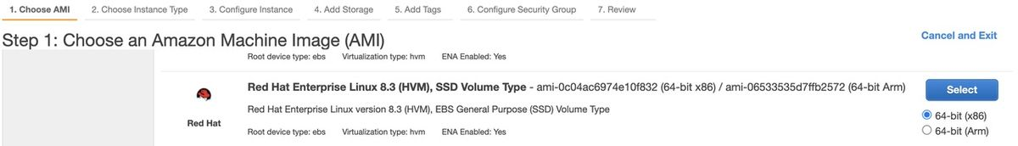
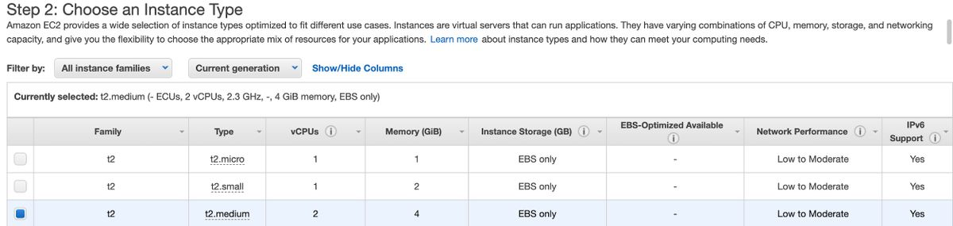
ShardingSphere 虚拟机部署
《Creating a Secure Distributed Database Cluster Leveraging Your Existing Database Management System》文章中介绍了如何在 AWS 云上，使用 ShardingSphere-Proxy 和 Aurora PostgreSQL-Compatible Edition 联合打造分布式数据库，主要步骤如下：
1. 为 ShardingSphere-Proxy 创建 EC2
Notes:
ShardingSphere 社区之前在 InfoQ 发布了一篇关于构建安全的分布式数据库集群的文章，文中详细介绍了如何在 AWS 云上使用 ShardingSphere Proxy 和 Aurora 数据库，联合打造分布式数据库解决方案。该方案中使用了虚拟机部署的方式，使用 Aurora 数据库作为存储节点，ShardingSphere Proxy 作为计算节点运行在 EC2 上。
在这我们简单回顾下实践的步骤，首先我们需要在 AWS 上创建一个 EC2 实例，用于部署 ShardingSphere-Proxy 计算节点。

Slide 21
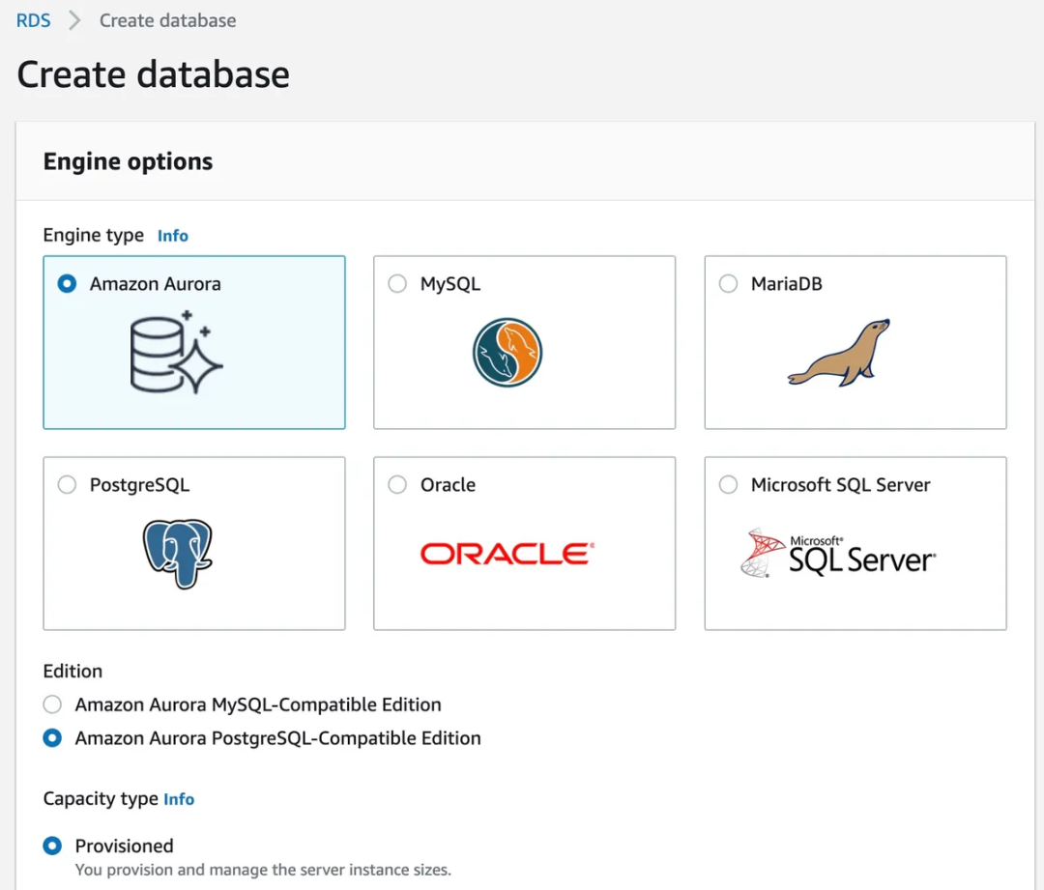
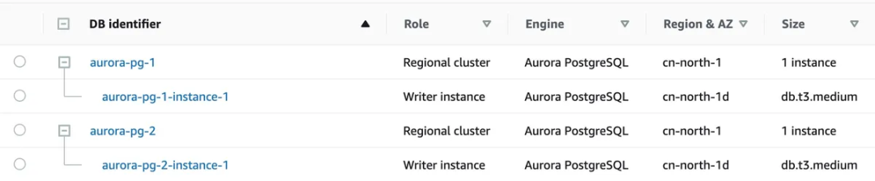
ShardingSphere 虚拟机部署
2. 创建 Aurora 数据库
Notes:
然后，我们需要在 AWS 的 RDS 上创建一个 Aurora 数据库，作为分布式数据库的存储节点，这里我们选择的是 PostgreSQL 兼容版本，ShardingSphere Proxy 也支持使用 MySQL、Oracle 和 SQLServer 等主流关系型数据库作为存储节点。

Slide 22
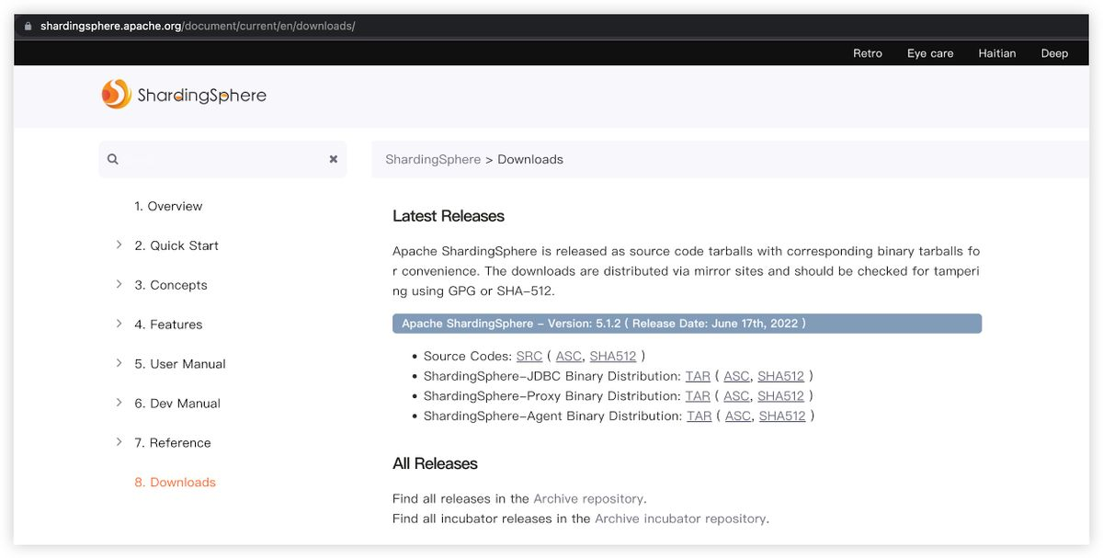
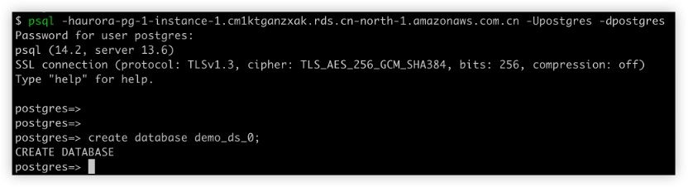
ShardingSphere 虚拟机部署
3. 部署 ShardingSphere-Proxy & 执行数据库操作
Notes:
第三步，我们从 ShardingSphere 官网下载最新的 ShardingSphere-Proxy 安装包，并按照文档中介绍的步骤，完成 ShardingSphere-Proxy 的部署。部署完成后，我们就拥有了一个分布式数据库，底层采用 Aurora 数据库作为存储，此时，我们可以通过 PostgreSQL 的 psql 命令，连接到默认的 postgres 库进行数据库操作，主要包括：创建逻辑数据库，添加存储资源，创建数据分片规则，创建分片表，对分片表进行 CRUD 操作等。可以看到，虚拟机部署的整个过程不是特别复杂，ShardingSphere 尽可能的屏蔽了内部细节，为用户提供了透明化的数据分片功能。

Slide 23
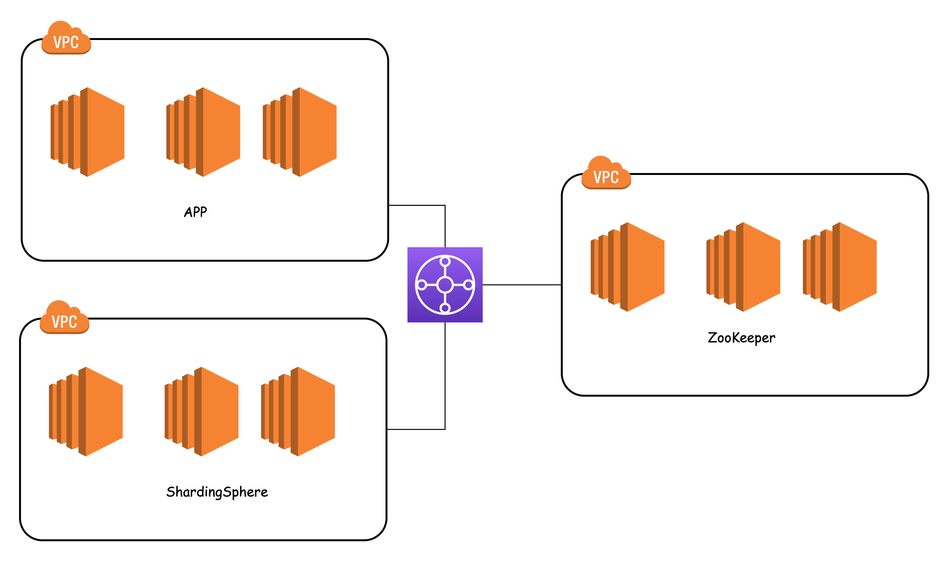
ShardingSphere 虚拟机部署
在传统的部署模式下，治理节点、计算节点和应用单独部署在各自的 EC2 上。
对于 Apache ShardingSphere 来说，需要一些 EC2 机器安装部署所有组件，并且运维的同事需要管理和维护每一个安装组件的机器及其上运行的应用。
Notes:
前面的示例展示了在虚拟机上部署单实例 ShardingSphere Proxy 的步骤，但通常在生产环境中，我们需要在 AWS 上部署 ShardingSphere Proxy 集群以及治理中心集群，要部署 ShardingSphere 集群和治理中心集群，我们就需要更多的 EC2 实例用来安装部署所有组件，并且需要对每一个 EC2 实例以及每一个运行的 ShardingSphere Proxy 实例，治理中心 Zookeeper 实例进行状态管理，如果集群的规模非常大，可以想象运维的工作量将会非常大。

Slide 24
ShardingSphere 虚拟机部署
传统虚拟机部署的问题
水平扩展能力不足
宿主机资源利用率不高
服务状态管理复杂
云上部署的优势
优秀的弹性伸缩能力
提高服务器资源利用率
自动化服务状态管理
Notes:
根据前面介绍的虚拟机部署实战步骤，可以看出虚拟机部署模式，主要存在着三大问题。首先是水平扩展能力不足，如果遇到业务负载高峰，需要水平扩展分担压力，要么就是提前部署好，要么就是将整个环境做成一个镜像。这样的扩展方式不够灵活，也不能在突发复杂高峰的情况下快速应对。
其次虚拟机部署模式对每一台宿主机的资源利用不够充分，为了保证自己的应用能够有更多的资源，通常会在申请机器配置的时候尽可能多的去申请。这样的好处就是，在负载高峰的情况，业务能够有更多的资源进行计算，但是这样的也带来一些问题，就是宿主机的资源利用率不高。对于一个企业来说，能够最大限度的提高每个宿主机的资源利用率，是一个能够大幅度降低成本的方式。
此外，运维部门需要对每一个应用的状态做到实时监控，及时响应。每个业务的服务状态叠加在一起就是一个巨大的工作量。所以我们需要有一个工具能够帮助我们解决上述的几个问题。Apache ShardingSphere 虚拟机部署的模式，同样也会面临上述的几个问题。为了解决虚拟机部署的问题，ShardingSphere 提供了云上部署的能力，充分利用 Kubernetes 云平台的能力。
那么，将 ShardingSphere 迁移到 Kubernetes 云环境中，可以带来哪些收益呢？
首先，是优秀的弹性扩展能力。在 Kubernetes 中，应用是以容器的形式进行启动。应用的部署变得非常简便，只需要修改期望的数量， Kubernetes 就会根据期望将这个容器在集群中的一台宿主机中拉起，应用就可以对外提供服务了。这个过程一般只需要秒级就可以完成，大大的缩短了应对负载高峰的准备时间。
此外，在 Kubernetes 中，所有的基础设施资源都会被 Kubernetes 进行管控，统一进行调度。对应用来说，底层的基础设施的一些相关的细节和差异都已经被屏蔽了，并且在 Kubernetes 集群中的所有应用都享受这些池化的资源，在 Kubernetes 自动调度的情况下，可以做到每一台机器的资源的最大化利用。
还有一个优势就是，在 Kubernetes 中，有着完善的监控和探针机制，能够帮助运维的同事对运行在 Kubernetes 集群上的应用进行简单的运维操作，包括状态检查，重启等操作。并且在发生异常情况的状态下，能够通过重启等操作，尝试对应用进行自运维，是应用能够在人为干预之前进行自愈，提高了应用的稳定性，解放了一部分人工干预的人力消耗。
ShardingSphere 为了获得上述这几种 Kubernetes 带来的优势，必然会选择支持云上部署。

Slide 25
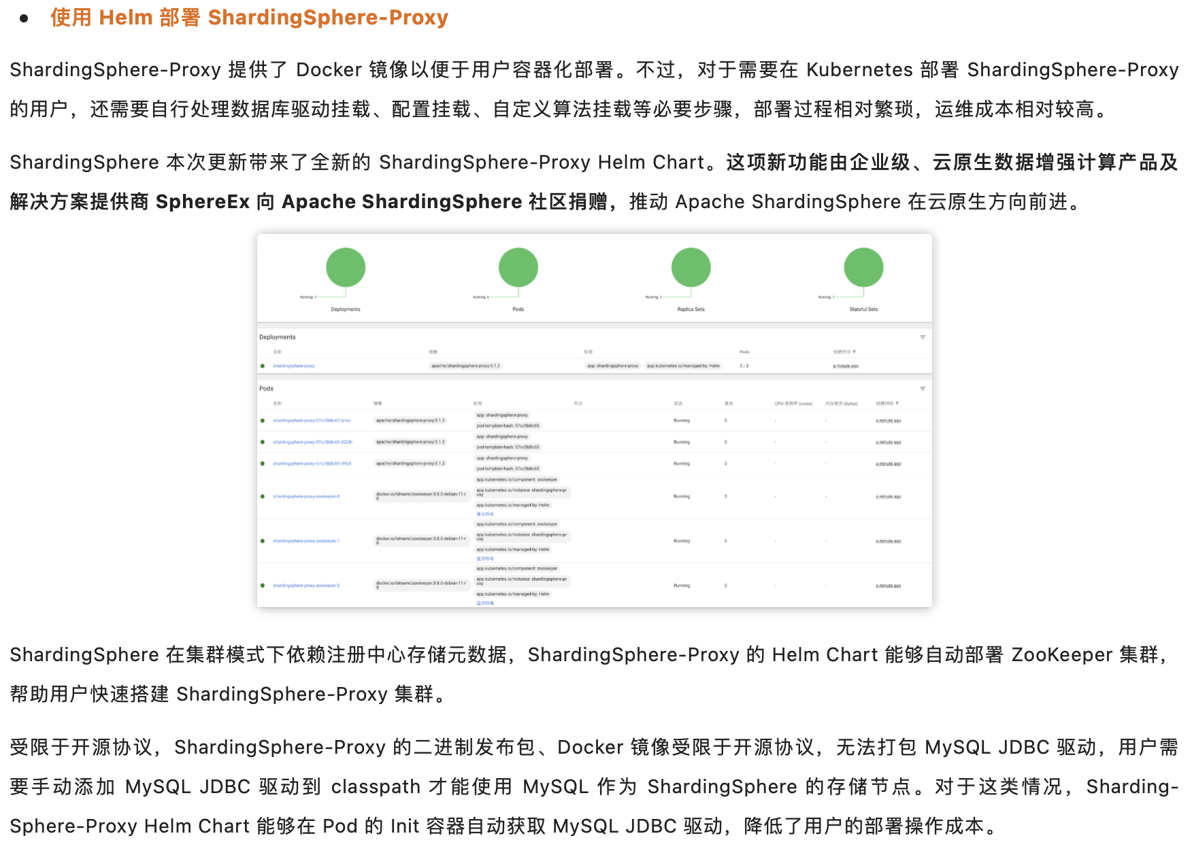
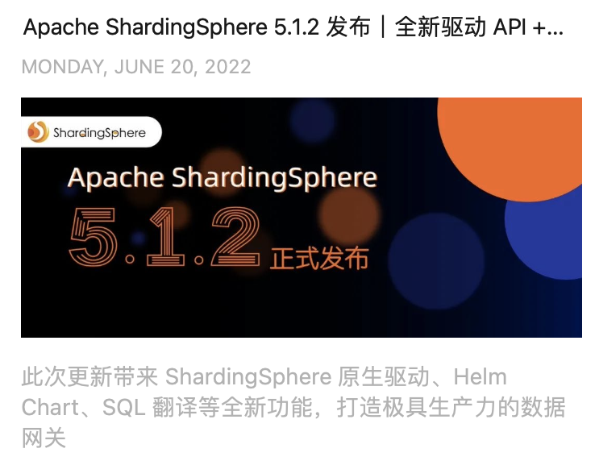
ShardingSphere 云原生解决方案
Notes:
ShardingSphere 在 5.1.2 版本发布了 ShardingSphere Proxy Helm Chart，这项新功能是由 SphereEx 向 Apache ShardingSphere 社区捐赠，通过 Helm Chart 方式能够自动部署 Zookeeper 集群，帮助用户快速地搭建 ShardingSphere Proxy 集群。ShardingSphere 5.2.0 则更进一步，新增了独立的 ShardingSphere on cloud 子项目，用于提供完善的云上解决方案，除了 Helm Chart 还增加了 ShardingSphere Operator 用于实现自动化运维。
ShardingSphere 的云原生解决方案，充分利用了 Kubernetes 平台的可伸缩性，实现了计算层的弹性伸缩管理，对于存储层，用户可以根据需求部署在云上或虚拟机上，此外，ShardingSphere Proxy 的云原生解决方案具有云中立的特点，能够很好的适配国外的 AWS，Google Cloud，Microsoft Azure 以及国内的阿里云、腾讯云和华为云，避免了和某个云平台进行绑定，为用户提供了更多的选择。
下面我们来具体了解下 ShardingSphere Helm Chart 和 ShardingSphere Operator。

Slide 26
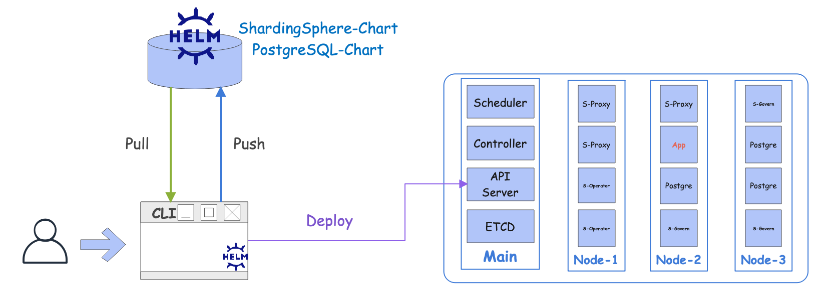
ShardingSphere Helm 云上部署
云上部署模式下，治理节点、计算节点和应用共享一个 Kubernetes 资源池。
依托于 Kubernetes 自身特性，能够做到对基础设施层面的资源进行池化，使集群中的应用共享所有的机器资源，提高每一台机器的利用率。
在 Kubernetes 中，应用可以通过一定配置，可以在 Kubernetes 的帮助下实现自愈和自运维，从而减少了运维同事的工作压力。
Notes:
Helm 使用起来可以看作是一个 Linux 发型版的包管理工具，它可以让用户像使用 Linux 发行版安装应用一样，简单地在 Kubernetes 中部署应用。
Helm 的基本思想是通过模板化实现 Kubernetes yaml 配置的可重用性。Helm 允许定义带有标记属性的 Kubernetes YAML文件。这些属性的实际值在单独的文件中定义。Helm 获取模板化的 YAMLs 和值文件，并且在这些 YAML文件部署到集群之前去合并它们。
官方对于 Helm 的阐述是，Helm 是 Kubernetes 应用查找、分享和使用的最佳方式。
Apache ShardingSphere Chart 也是使用 Helm 工具进行构建，使得用户能够简单地实现 Apache ShardingSphere 云上的部署和运行。
如图所示，用户可以通过 HELM 的命令，快速地拉取 ShardingSphere Proxy Chart、Aurora for PostgreSQL Chart 等，然后将这些 Chart 快速地部署到 Kubernetes 中，再结合 ShardingSphere Operator 可以对 ShardingSphere Proxy 进行监控和运维，当 ShardingSphere Proxy 或者治理中心出现故障，ShardingSphere Operator 可以快速地拉起服务，实现自动化运维。
在 ShardingSphere 云上部署模式下，治理节点、计算节点和应用共享一个 Kubernetes 资源池，依托于 Kubernetes 自身特性，能够做到对基础设施层面的资源进行池化，使集群中的应用共享所有的机器资源，提高每一台机器的利用率。

Slide 27
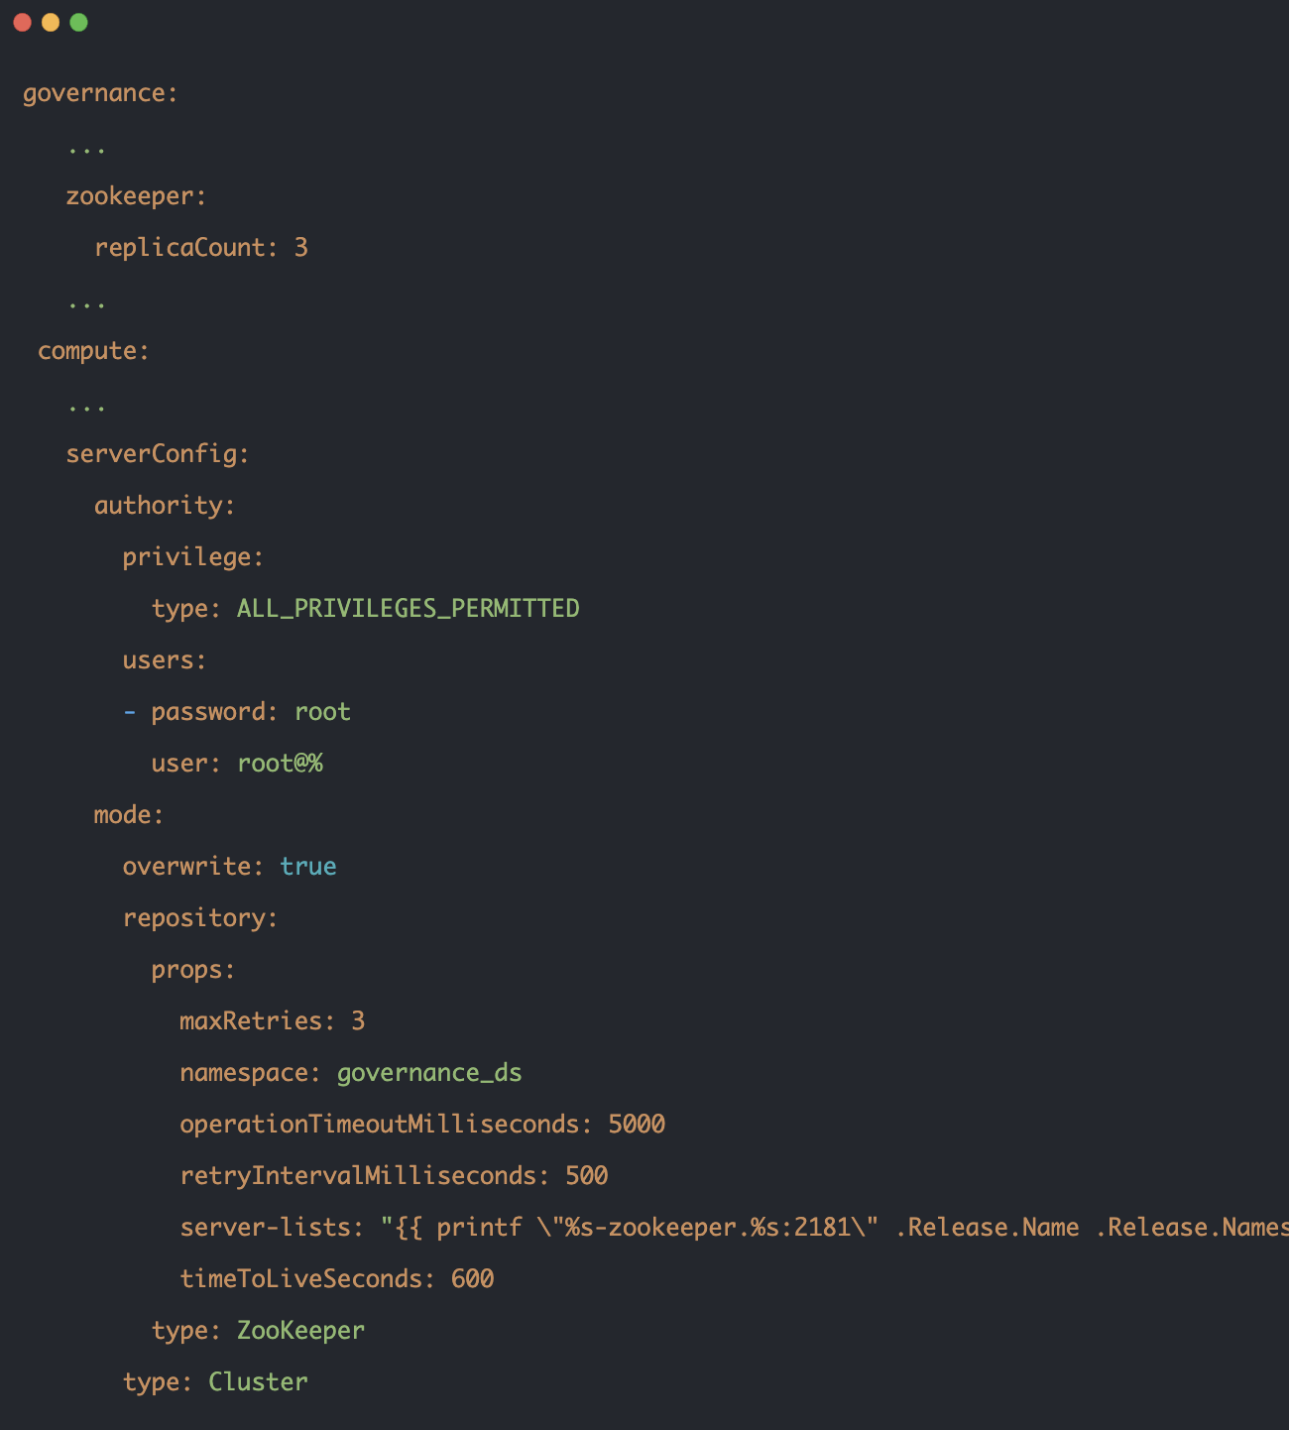
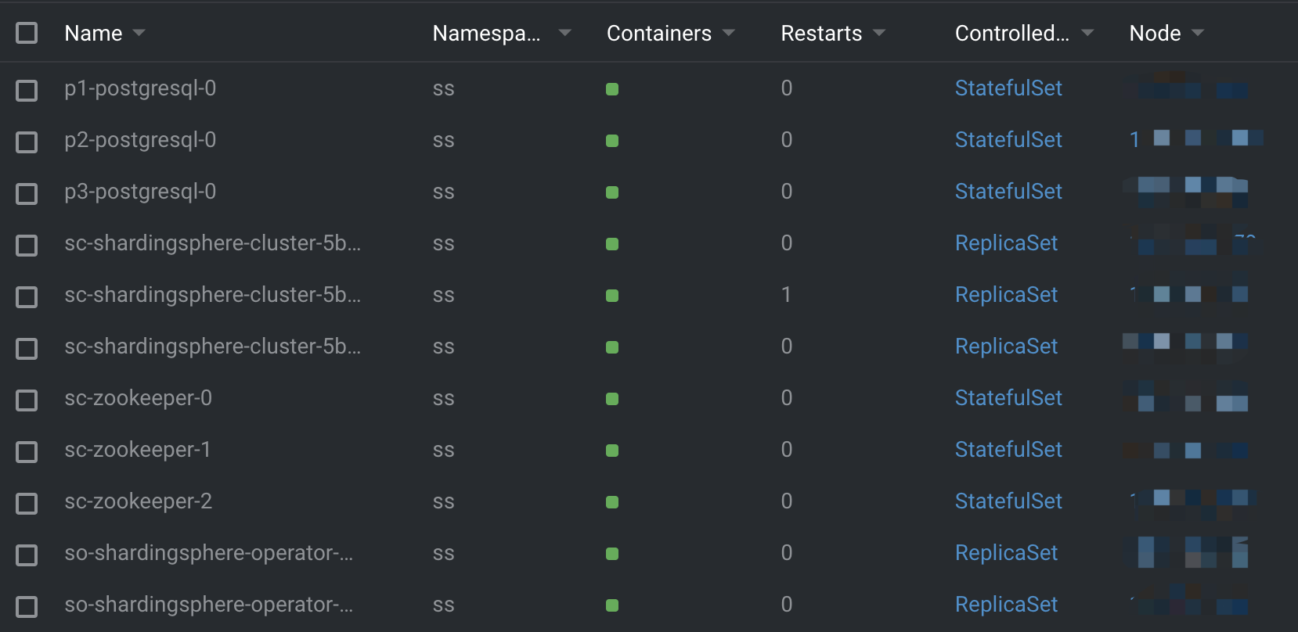
ShardingSphere Helm 云上部署
Helm 简化了对 Kubernetes 中使用的资源对象的配置编写过程。使得 Apache ShardingSphere 能够在不同环境中快速部署、快速复制。
Notes:
我们可以对比下虚拟机部署和 Helm 云上部署方式的配置难度。使用虚拟机部署方式，我们需要对治理节点，计算节点的配置 yaml 进行单独的编写，并且每一个 yaml 中的配置项我们都需要熟悉，这样才能够快速的进行修改和复制。使用了 Helm 进行部署之后，用户只需要修改 values.yaml 这个文件，其他都不需要用户去做更改。并且 values.yaml 有着详尽的 api 配置项说明，使得一个非专业运维的同学也能够快速的进行使用。
Helm 简化了对 Kubernetes 中使用的资源对象的配置编写过程，使得 Apache ShardingSphere 能够在不同环境中快速部署、快速复制。
左图展示了使用 ShardingSphere Helm Chart 的方式，快速地部署了具有 3 个 Aurora for PostgreSQL，3 个 ShardingSphere Proxy 计算节点，3 个 ZooKeeper 治理中心，以及 2 个 ShardingSphere Operator 的分布式数据库集群。ShardingSphere Proxy 计算层是无状态的，非常适合于在 Kubernetes 平台部署，存储层用户可以自行选择部署方式。

Slide 28

ShardingSphere Operator 自动化运维
Operator 是 Kubernetes API 的客户端，充当自定义资源（CustomResourceDefinition）的控制器。
Operator 允许你在不修改 Kubernetes 自身代码的情况下，通过为一个或多个自定义资源关联控制器来实现对集群的扩展能力。
ShardingSphere Operator，可以应对复杂部署形态的 Kubernetes，实现自动化运维，完成 ShardingSphere 在 K8S 中的生命周期管理。
Notes:
前面我们提到，ShardingSphere Operator 可以实现自动化的运维，下面我们再来具体聊聊 ShardingSphere Operator。
首先，什么是 Operator？
Operator 是 Kubernetes API 的客户端，充当自定义资源（CustomResourceDefinition）的控制器，Operator 允许你在不修改 Kubernetes 自身代码的情况下，通过为一个或多个自定义资源关联控制器来实现对集群的扩展能力，
ShardingSphere Operator，可以用来应对复杂部署形态的 Kubernetes，实现自动化运维，完成 ShardingSphere 在 Kubernetes 中的生命周期管理。

Slide 29
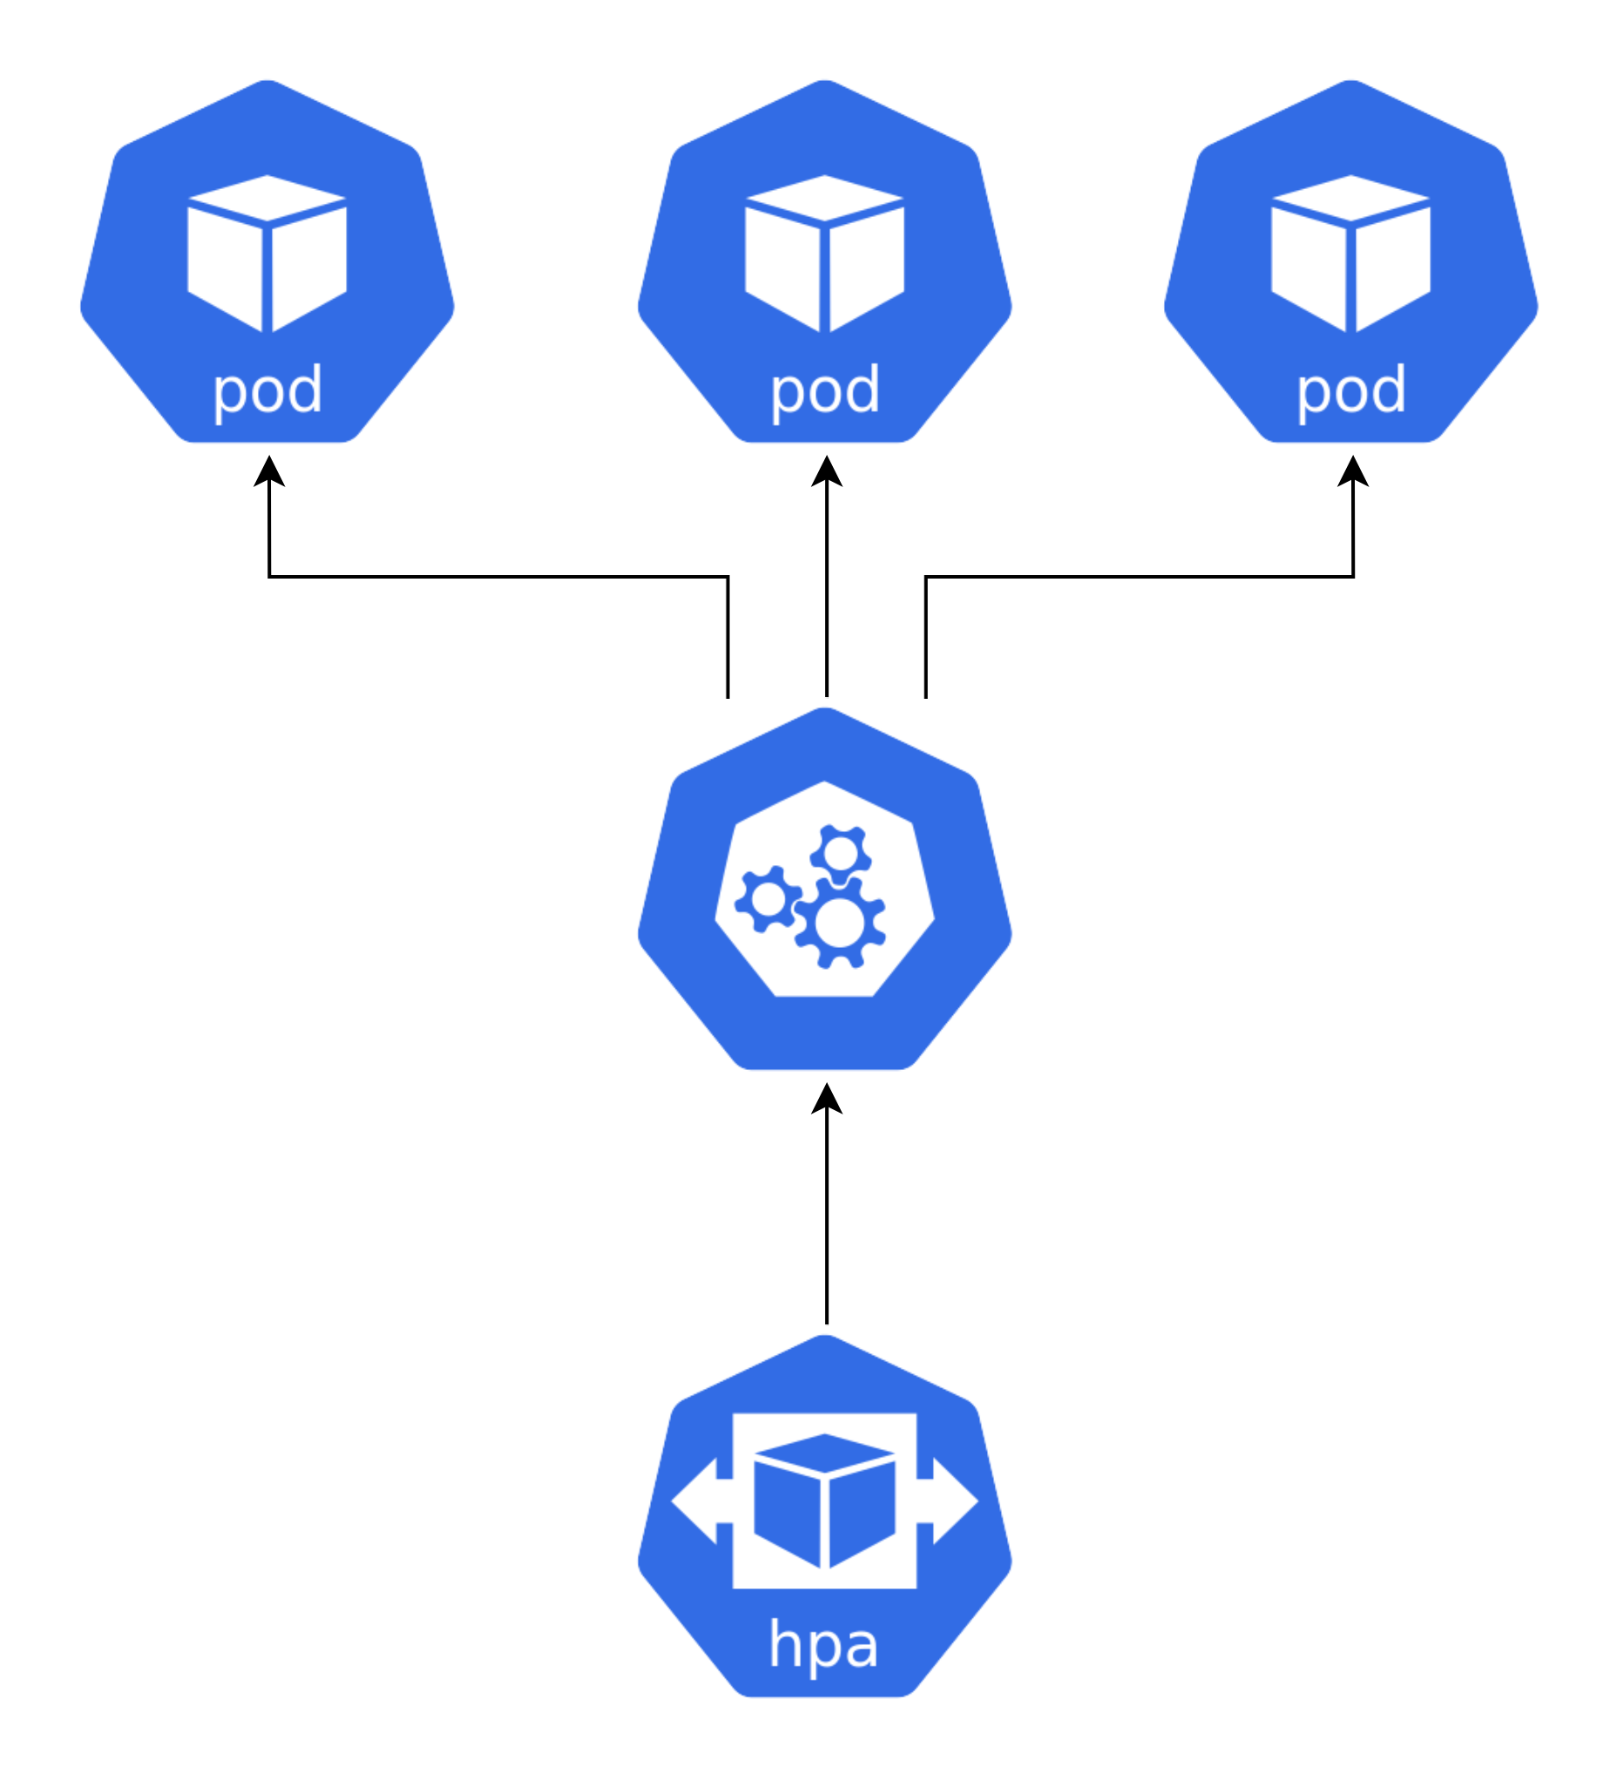
ShardingSphere Operator 自动化运维
水平自动缩放器（HPA）
在负载高峰到达的时候，可以实现 ShardingSphere 集群的自动扩容。当高峰过去之后，自动进行缩容，在保证了 ShardingSphere 高可用的同时，也节省了成本。
第三方指标
Apache ShardingSphere 支持专有的 Agent 采集运行状态，在 Operator 中可以实现基于 ShardingSphere 指标的 Adapter，便于对接各种指标消费组件。
Notes:
ShardingSphere Operator 自动化运维具体可以包括：自动化扩缩容和自动化收集运行状态。
通过 Kubernetes 中的水平自动缩放器 HPA，可以实现自动更新工作负载资源。在负载高峰到达的时候，ShardingSphere Operator 利用 Kubernetes 中 HPA 功能，结合 ShardingSphere Proxy 的相关指标在 Kubernetes 集群中进行运行时自动扩容。当高峰过去之后，自动进行缩容，在保证了 ShardingSphere 高可用的同时，也节省了成本。
此外，Apache ShardingSphere 支持专有的 Agent 采集运行状态，在 Operator 中可以实现基于 ShardingSphere 指标的 Adapter，便于用户对接各种指标消费组件。

Slide 30


ShardingSphere 云原生规划
混沌测试可以做到
混沌测试优势
高可用测试（Pod 故障注入）
延迟测试
…
无侵入
云原生
…
Notes:
目前，ShardingSphere 的云上解决方案还不够完善，未来，ShardingSphere 在云原生方向将持续发力，依靠社区的力量不断补足短板。
首先要重点推进的是 ShardingSphere 整合混沌测试。
混沌工程，是一种提高技术架构弹性能力的复杂技术手段。Chaos 工程经过实验可以确保系统的可用性。混沌工程旨在将故障扼杀在襁褓之中，也就是在故障造成中断之前将它们识别出来。
通过主动制造故障，测试系统在各种压力下的行为，识别并修复故障问题，避免造成严重后果。
混沌测试优势有无侵入，云原生，测试的全部过程都在 Kubernetes 环境中完成，不会对代码有任何的侵入性。
ShardingSphere on cloud 中的混沌方案，可以帮助云上的 ShardingSphere 完成一些极端情况下的故障测试，帮助 ShardingSphere 完善在云上的能力。
混沌测试方案可以做到高可用测试（Pod 故障注入）、延迟测试等，当然这些测试 Case 需要大家一起去建设，不断地完善 ShardingSphere 混沌测试的场景。

Slide 31
ShardingSphere 云原生规划
Apache ShardingSphere 云上更多场景的解决方案（例如: Amazon CloudFormation，…）
治理中心云上方案优化（Kafka 3.0 去 Zookeeper 版本）
Notes:
除了整合混沌测试外，ShardingSphere on cloud 项目中还会完善以下解决方案，一个是 Apache ShardingSphere 云上更多场景的解决方案，例如 AWS CloudFormation，二是 Apache ShardingSphere 云上治理中心的优化，类似于 Kafka 3.0 去 Zookeeper 版本。这些规划的功能会在 ShardingSphere 社区的推动下不断完善，也欢迎对 Go、Database、Cloud 感兴趣的同学参与 shardingsphere-on-cloud 项目的建设！

Slide 32


社区交流
项目地址：
https://shardingsphere.apache.org
GitHub 地址：
https://github.com/apache/shardingsphere
开发者邮件列表：
dev-subscribe@shardingsphere.apache.org
中文社区：
https://community.sphere-ex.com
技术干货
技术交流
Notes:
最后，感谢大家参与本次的分享，非常欢迎大家参与 ShardingSphere 社区，和我们一起打造 Database Plus，一起构建数据库上层的标准和生态。这里展示了社区的一些链接，如果大家想要进行关于 ShardingSphere 的技术探讨，可以关注我们的公众号，我们会定期的分享技术文章并且进行技术交流。

Slide 33
Notes:
今天的分享就到这里，谢谢大家。

